Slide 1


FINAL REVIEW

Slide 2
项目总评审
Project Final Review
团队：PRD2018-G12
组长：刘祺
组员：陈铭阳 赵唯皓 赵佳锋 蓝舒雯

Slide 3









计划阶段
需求管理
项目总结
需求的获取和分析
未来计划
绩效评价
需求规格说明
团队建设
参考文献

Slide 4
计划阶段

Slide 5
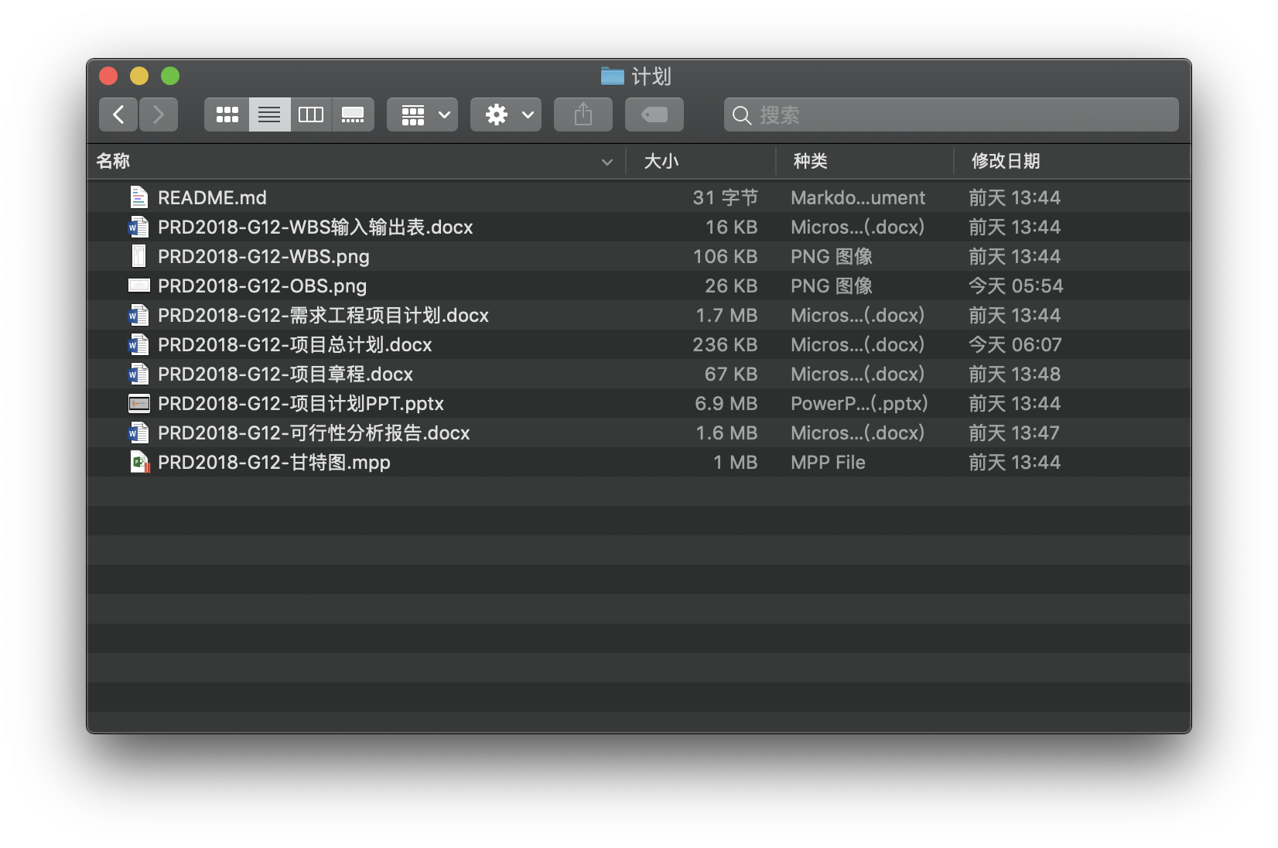
计划阶段

Slide 6
计划阶段
项目章程
项目名称：软件工程系列课程教学辅助网站
项目开始时间：2018年9月19日
项目结束时间：2019年1月16日
预算：该项目预算为70322.3元，可根据需要增资。项目的主要成本为内部人工费用。
项目经理：刘祺，浙江大学城市学院软件工程1602学生，手机号：15988198404
项目目标：开发一个软件工程系列课程的教学辅助网站，进行专业知识的交流
（专业的、垂直的，不同课程之间的交流、指导）学习。制作专门的社区类型（如CSDN）的交流社区，进行课外交流共享，要求毕业的学长也能参与进来，加深在校学生对该系列课程的了解，充实相关知识。在本学期结束之前，完成“软件工程系列课程教学辅助网站”的需求工程子项目，按时完成各阶段的文档编写，通过杨枨老师和侯宏仑老师的审核验收，并按要求提交修改完善的全部文档。
项目成功的主要标准：按时完成并通过杨枨老师和侯宏仑老师的审核验收。

Slide 7
计划阶段
项目章程
方法：
通过调研以决定该项目的需求。
通过与用户代表的访谈方式来明确需求。
通过小组会议的方式来解决项目中遇到的问题。
使用双周滚动的方法不断对前面完成的任务内容进行改进。
角色和职责：
姓名 | 角色 | 职位 | 联系信息
侯宏仑 | 项目发起人 | 老师 | ubilabs@zucc.edu.cn
杨枨 | 项目发起人 | 老师 | yangc@zucc.edu.cn
刘祺 | 项目经理 | 学生 | 31602297@stu.zucc.edu.cn
陈铭阳 | 项目组成员 | 学生 | 31601386@stu.zucc.edu.cn
赵唯皓 | 项目组成员 | 学生 | 31601417@stu.zucc.edu.cn
赵佳锋 | 项目组成员 | 学生 | 31601416@stu.zucc.edu.cn
蓝舒雯 | 项目组成员 | 学生 | 31601380@stu.zucc.edu.cn

Slide 8
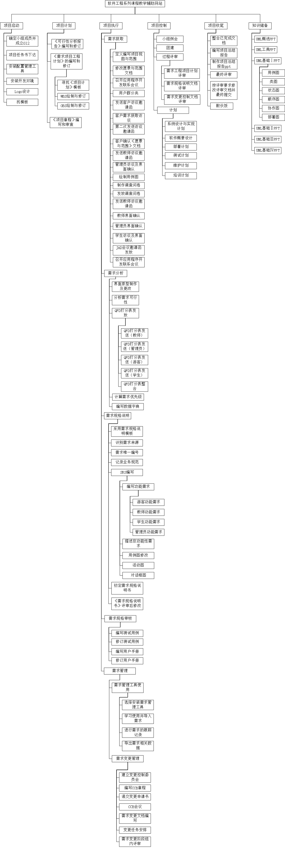
计划阶段
需求工程项目计划
WBS

Slide 9
计划阶段

Slide 10

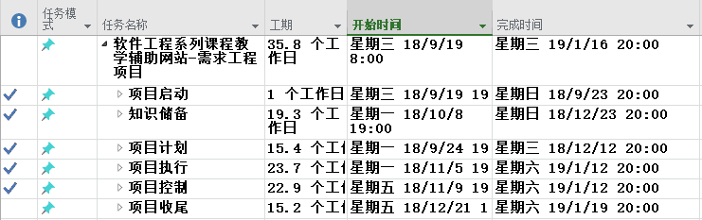
计划阶段
需求工程项目计划
甘特图

Slide 11

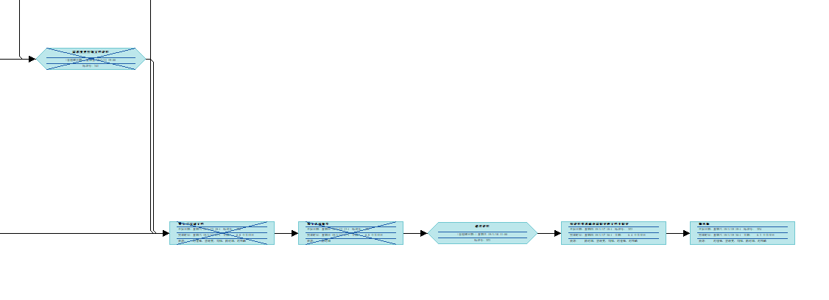
计划阶段
需求工程项目计划
甘特图

Slide 12

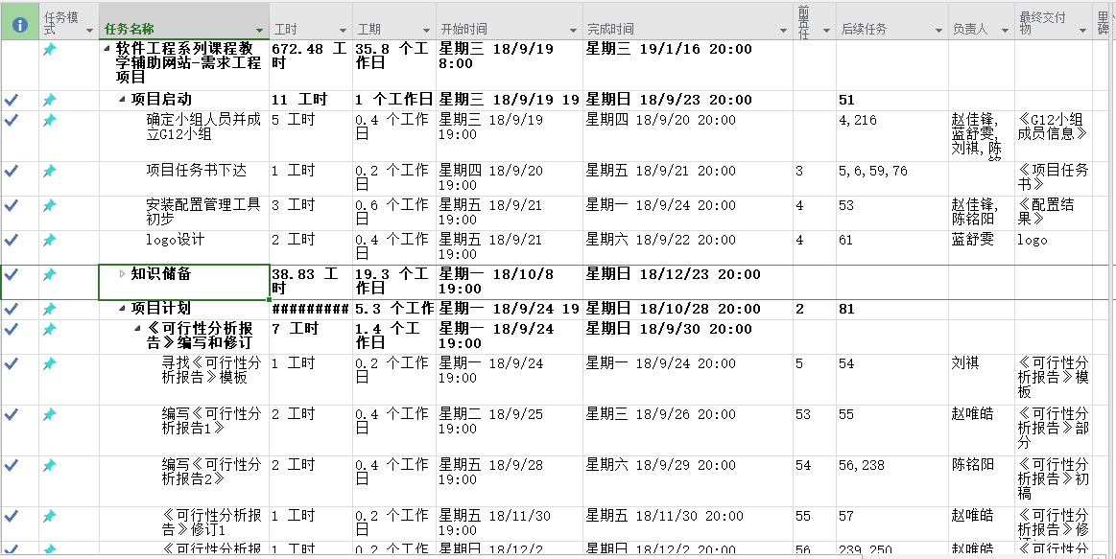
计划阶段
需求工程项目计划
甘特图

Slide 13

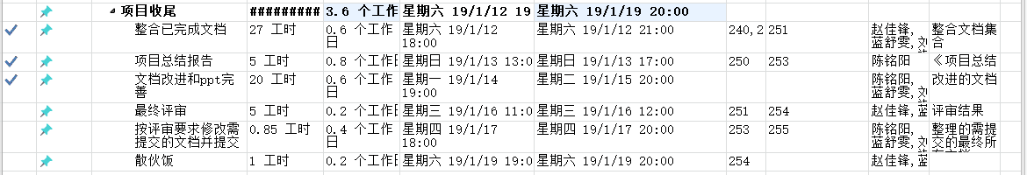
计划阶段
需求工程项目计划
甘特图

Slide 14
计划阶段
需求工程项目计划
风险管理子计划
知识领域 | 风险条件
综合 | 不充分的计划；较少的资源；较差的综合管理；缺乏后续审查
范围 | 对于范围和工作任务的界定不明确；不完全的界定
时间 | 对可用资源或时间的错误评估；对于关键路径的决策错误；对于周转资金分配和管理的不利；较早发布的竞争产品
成本 | 错误估算；不够充足的生产力，成本，变更和紧急事件
质量 | 对待质量的态度不够；不合乎标准的设计/材料/工艺；质量保证程序不足
人力资源 | 冲突管理能力；较差的项目组织和责任界定；领导力的缺乏
沟通 | 对于计划或沟通的忽视
风险 | 忽视风险；风险分析不清楚；缺乏管理保证程序
干系人 | 与关键干系人缺乏协商
每个知识领域潜在的负面风险条件

Slide 15
计划阶段
需求工程项目计划
风险管理子计划
风险类型 | 风险描述 | 触发条件 | 解决措施 | 规避方法
进度风险 | 由于时间紧张导致项目最后无法按期完成 | 在任务截止时间，组员未能按期完成任务。 | 组长实施惩罚措施，并规定新的截止时间，看情况可以动用其他组员协作完成该未完成的任务。 | 充分考虑各种潜在因素，适当留有余地；合理利用赶工期及快速跟进等方法，充分利用资源。
范围风险 | 与客户沟通不够，需求确认不完全，项目开发存在偏差 | 客户不认同已经定义的项目需求 | 全员提高与客户沟通需求获取的技术，增加访谈次数，更加认真地记录需求。 | 与用户充分沟通，提高需求获取的技巧，增加访谈频率。
 | Baseline发布前 客户提出新的需求 | Baseline发布前，与客户的访谈中，客户提出新的需求 | 全员对新的需求进行记录并审核,若合理则确认采纳，不合理则告知用户不可采纳，并提出相关建议。 | 在项目早期，写一份包含业务需求的愿景与范围文档，并将其用作新需求或变更需求的决策向导。
 | 客户频繁变更以前的需求 | 与客户的访谈中，客户频繁对以往已经确认的需求进行更改 | 全员对变更的需求通过需求变更控制进行评估，提出建议或意见 | 将成文的业务需求和范围定义作为审核变更的标尺，控制失控的范围蠕变。
质量风险 | 任务完成的质量未达到最低要求，需返工 | 组长认定任务质量不合格或者在里程碑评审会议中客户明确提出不满意 | 组长对需要返工的任务进行重新规划分配，并实施惩罚措施 | 在任务执行期间组长定期检查组员任务完成进度和质量，及时提出修改意见
 | 缺少来对项目的若干必要规范 | 组长认定或者经过里程碑评审会议时被项目监督者发现存在缺少规范 | 组长立刻定义新的必要规范 | 组长在项目前期明确定义尽可能多的合理规范
风险识别及措施

Slide 16
计划阶段
需求工程项目计划
风险管理子计划
风险类型 | 风险描述 | 触发条件 |  | 解决措施 | 规避方法
人力资源风险 | 组员因故请假 | A：配置管理员陈铭阳 B：文档管理员赵唯皓 | A提交请假并且通过 | B暂时负责配置管理工作 | 在分配任务时充分考虑组员精力和能力。
 | 组员因故请假 | A：文档管理员赵唯皓 B：计划管理员赵佳锋 | A提交请假并且通过 | B暂时负责文档管理工作 | 在分配任务时充分考虑组员精力和能力。
 | 组员因故请假 | A：会议记录员蓝舒雯 B：计划管理员赵佳锋 | A提交请假并且通过 | B暂时负责会议纪要工作 | 在分配任务时充分考虑组员精力和能力。
 | 组员因故请假 | A：计划管理员赵佳锋 B：文档管理员赵唯皓 | A提交请假并且通过 | B暂时负责计划管理工作 | 在分配任务时充分考虑组员精力和能力。
 | 组长因故请假 | A：PM刘祺 B：配置管理员陈铭阳 | A提交请假并且通过 | B 暂时负责组长工作 | 在分配任务时充分考虑成员精力和能力。
 | 小组成员工作怠慢，态度消极，作业上交不及时。 | 小组成员工作怠慢，态度消极，作业上交不及时。 |  | 组长首先指定新的截止时间，并对其进行口头批评教育，若马上改正并且补交作业则仅扣除绩效评价及时性分数，若态度不改，则在组内会议点名批评，实施惩罚，并且由B角接手其工作。 | 组长适当关心组员近期的生活状况或感情生活，给予一定的关怀和开导，使其摆正工作态度，增强工作积极性。
风险识别及措施

Slide 17
计划阶段
需求工程项目计划
风险管理子计划
风险类型 | 风险描述 | 触发条件 | 解决措施 | 规避方法
工具风险 | 软件项目开发和实施过程，所必须用到的管理工具、开发工具、测试工具未能及时到位 | 软件项目开发和实施过程，所必须用到的管理工具、开发工具、测试工具未能及时到位 | 全员使用事先准备的可替代工具。 | 提前准备好可替代的工具。
综合风险 | 评审时无转接头，笔记本电脑电量不足 | 评审时发生上述情况 | 在场对组员及时将无法正常使用对设备更换至事先准备好的备用设备 | 评审前确保电脑电量足够，转接头能正常使用等
 | 组长没有及时发送邮件至干系人 | 在每周截止时间之前，组长未发送邮件或发送邮件时有遗漏附件给干系人 | 组长立即补发，并组内检讨，实施惩罚措施。 | 组员在截止时间前提醒组长及时交作业；组长自己设置闹钟提醒自己交作业；提交前截图至微信群内检查是否有遗漏，格式错误。
 | 成员没有在规定时间到达每周例会指定地点 | 成员没有在规定时间到达每周例会指定地点 | 说明理由，组内检讨，并根据实际情况实施惩罚措施 | 会议前提醒组员，确认每个组员记得会议，且无其他安排。
未识别风险 | 发生没有在上述风险中提及的风险 | 发生没有在上述风险中提及的风险，并且由组员认定该情况为风险 | 由组长立刻拟定风险处理措施，并更新风险管理计划，尽量避免再次发生 | 创建风险识别及措施并及时补充新发现的风险
风险识别及措施

Slide 18
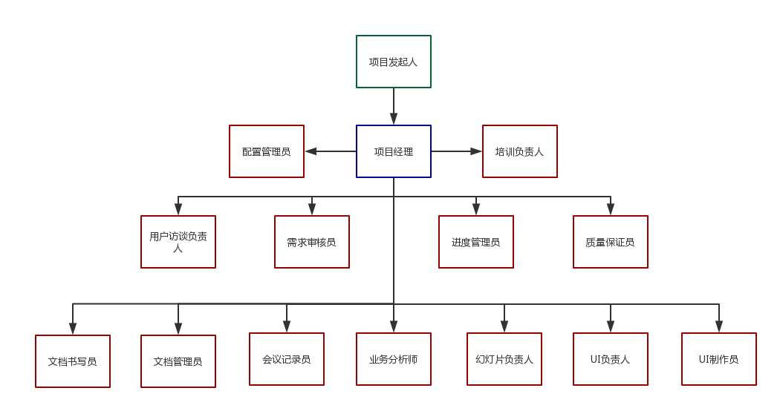
计划阶段
需求工程项目计划
人力资源管理子计划
OBS

Slide 19
计划阶段
需求工程项目计划
人力资源管理子计划
人员工作流程
由项目经理在每周四的小组例会结束后发布任务分配文档与截止时间，并且在任务执行期间每日检查组员当日工作进度和成果，并且给予修改意见。小组工作人员在项目经理规定时间内完成任务，将任务完成后交于该任务负责人（若存在负责人）进行整合后，交给项目经理或者事先确定的审核人进行审核，审核通过后交由配置管理员上传至配置管理系统。
在项目经理整理好本周课程作业，提交至作业要求邮箱后，由项目经理对本周小组成员进行绩效评价，并发布到微信群，上传至配置管理系统。

Slide 20
计划阶段
需求工程项目计划
人力资源管理子计划
负责人 | 电话号码 | 邮箱
杨枨 | 13357102333 | yangc@zucc.edu.cn
侯宏仑 | 13071858629 | ubilabs@zucc.edu.cn
刘祺 | 15988198404 | 31602297@stu.zucc.edu.cn
陈铭阳 | 13732287787 | 31601386@stu.zucc.edu.cn
蓝舒雯 | 17376509845 | 31601380@stu.zucc.edu.cn
赵佳锋 | 15988122807 | 31601416@stu.zucc.edu.cn
赵唯皓 | 15958144825 | 31601417@stu.zucc.edu.cn
人员联系方式

Slide 21
计划阶段
需求工程项目计划
人力资源管理子计划
职责 | 负责人 | 负责内容
项目发起人 | 杨枨 | 提出项目并给予团队成员需求和指导
项目督查者 | 杨枨 | 对项目小组不同阶段的成果进行品审和验收
教师用户代表 | 杨枨 | 为项目团队提供教师用户需求
项目发起人 | 侯宏仑 | 提出项目并给予团队成员需求和指导
项目督查者 | 侯宏仑 | 对项目小组不同阶段的成果进行品审和验收
项目经理 | 刘祺 | 领导项目团队、执行和管理团队、负责软件的交付工作，负责项目的人员分工，并对人员进行绩效考核。
文档书写员 | 刘祺 | 书写项目中涉及的各种文档
培训负责人 | 刘祺 | 负责组内对新知识的学习
业务分析师 | 刘祺 | 负责对项目业务需求进行分析
用户访谈负责人 | 刘祺 | 负责与项目用户约定访谈时间地点
UI负责人 | 陈铭阳 | 负责项目的原型开发工作
文档书写员 | 陈铭阳 | 书写项目中涉及到的各种文档
配置管理员 | 陈铭阳 | 负责项目配置管理工作，进行版本变更控制
幻灯片负责人 | 陈铭阳 | 对项目涉及到的各种幻灯片对制作负主要责任
人员分工表

Slide 22
计划阶段
需求工程项目计划
人力资源管理子计划
职责 | 负责人 | 负责内容
会议记录员 | 蓝舒雯 | 负责各类会议中录音，以及会议纪要
文档书写员 | 蓝舒雯 | 书写项目中涉及到的各种文档
UI制作员 | 蓝舒雯 | 负责项目的原型开发工作
进度管理员 | 赵佳锋 | 负责甘特图的绘制和更新与项目进度的控制
文档书写员 | 赵佳锋 | 书写项目中涉及到的各种文档
质量保证员 | 赵佳锋 | 负责项目质量保证，确保项目质量满足客户需求
需求审核员 | 赵唯皓 | 负责对项目需求的审核工作
文档书写员 | 赵唯皓 | 书写项目中涉及到的各种文档
文档管理员 | 赵唯皓 | 维护并及时修改和发布已更新技术文档
学生用户代表 | 胡方正 | 为项目团队提供学生用户需求
游客用户代表 | 徐玥 | 为项目团队提供游客用户需求
管理员用户代表 潘琳 为项目团队提供管理员用户需求 开发者代表 夏昌灏 验证需求的可行性，为项目团队提供技术支持。 | 潘琳 | 为项目团队提供管理员用户需求
人员分工表

Slide 23

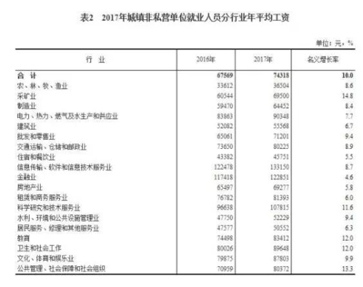
计划阶段
需求工程项目计划
成本管理子计划
以总体平均看(以一年20D/M*12M=240D，一天工作8小时为准)：
人均工资/小时 = 74318/240/8=38.7元/小时）
按IT行业1.5的权重
人均工资/小时 = 1.5*74318/240/8=58.05（元/小时）
但就从IT行业年收入看(以一年20D/M*12M=240D，一天工作8小时为准，实际可能大于8小时)：
人均工资/小时 = 133150/240/8=69.34（元/小时）

Slide 24
计划阶段
需求工程项目计划
成本管理子计划
阶段 | 经费（元）
项目启动 | 8320.8
项目计划 | 8320.8
项目执行-需求获取 | 2080.2
项目执行-需求分析 | 2080.2
项目执行-需求规格说明 | 2080.2
项目执行-需求管理 | 4160.4
项目控制 | 2080.2
项目收尾 | 5200.5
 | 总计：34323.3
各阶段项目组人力成本

Slide 25




计划阶段
需求工程项目计划
配置管理子计划
配置管理工具
仓库服务器
可视化配置管理工具

Slide 26
计划阶段
需求工程项目计划
配置管理子计划
成员 | Github账号
刘祺 | 67babe
赵佳锋 | MrBlackry
赵唯皓 | jiu-yuan
陈铭阳（负责人） | Doublesheep1010
蓝舒雯 | Aprilsyrn
项目成员Github账号

Slide 27
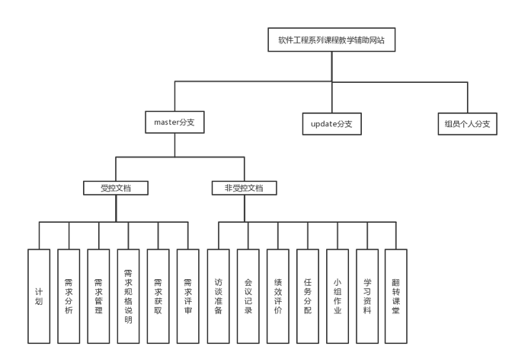
计划阶段
需求工程项目计划
配置管理子计划
分支内目录

Slide 28
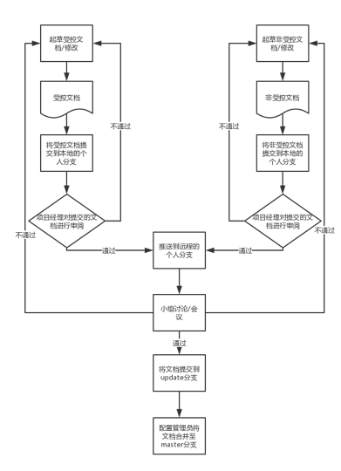
计划阶段
需求工程项目计划
配置管理子计划
提交流程

Slide 29
需求的获取和分析

Slide 30
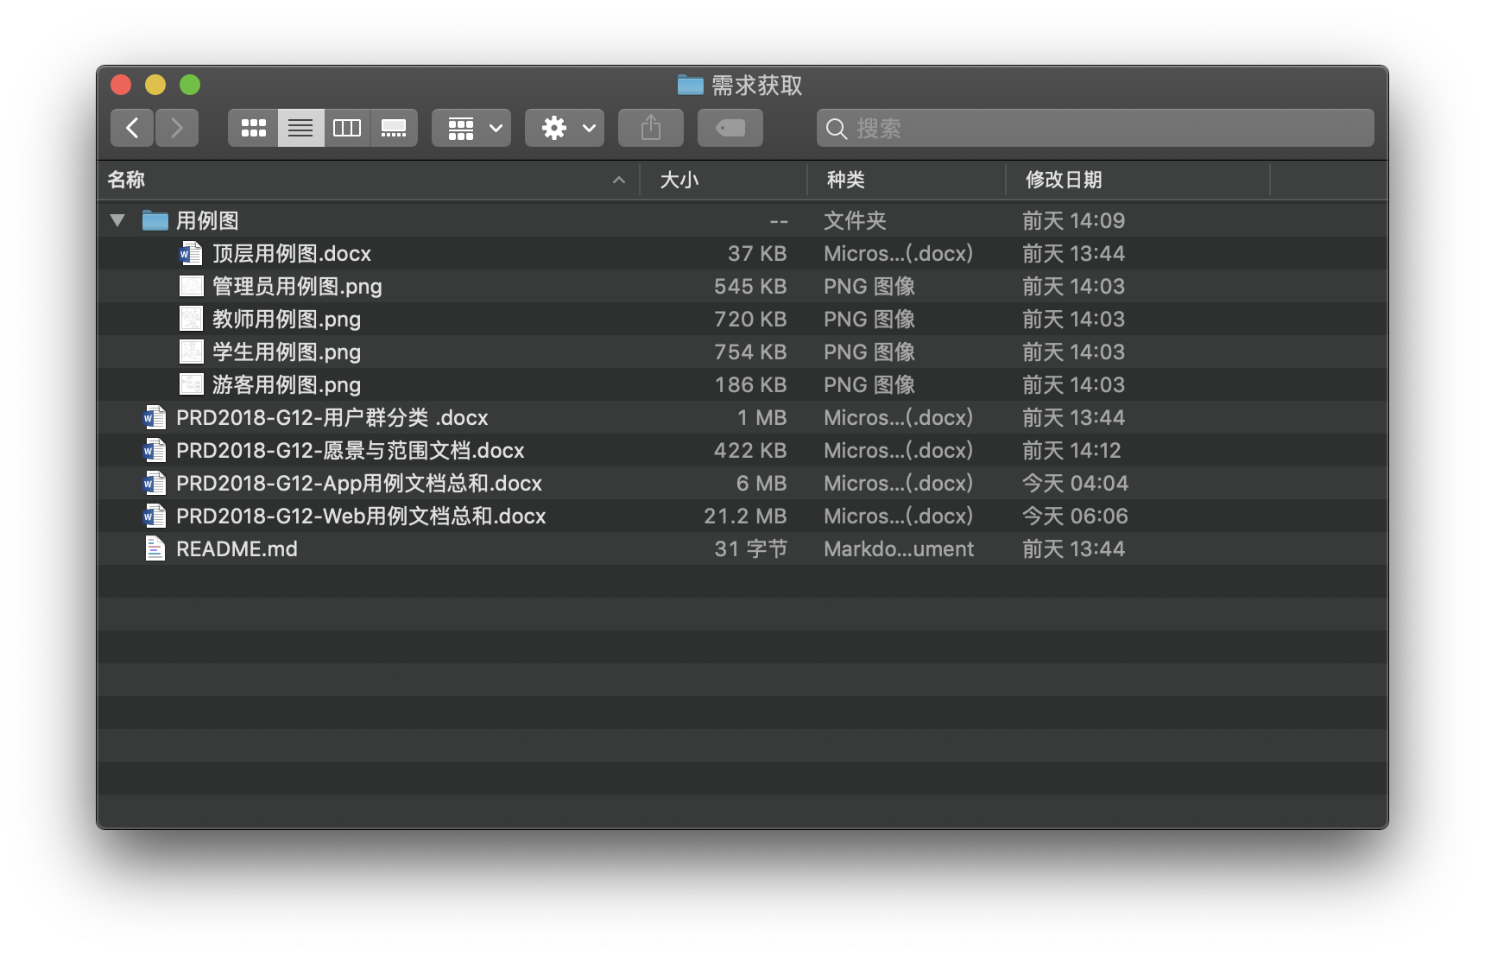
需求的获取和分析

Slide 31
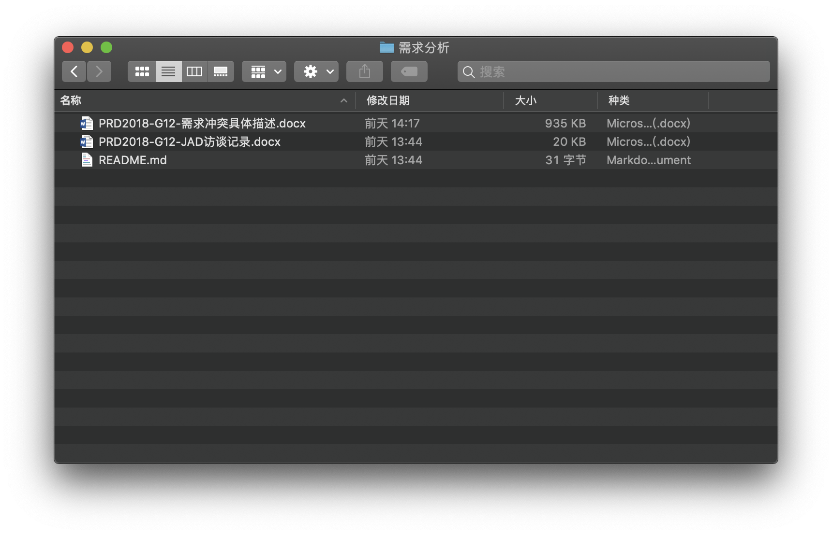
需求的获取和分析

Slide 32
需求的获取和分析
愿景与范围
业务需求
如今市面上存在着不少网络教学平台，但是专门针对软件工程系列课程，且能够为学生和教师提供沟通平台的网站非常少。虽然其它平台与教学紧密结合，但是实际上课外交流共享也是个教学过程，教学更长的时间是在课后。真正的学习交流不仅在课堂上，更重要的是在课后的交流。如果有人（不仅限于学生）有了体会之后反过来解答共享某方面的经验，会对大家更有帮助。我们就需要这么一个专业的垂直社区产品。
因此我们希望开发出一个垂直型社区来方便各位同学学习软件工程系列课程的知识，并且能够将各个课程当中的相关知识打通。在这个垂直型社区当中，软件工程专业的学长学姐或专业人士也可以参与交流，分享知识以及经验。于此同时，老师也能够更好地与同学交流。除此之外，对软件工程专业感兴趣的游客用户，也可以通过这个网站学习软件工程相关知识。

Slide 33
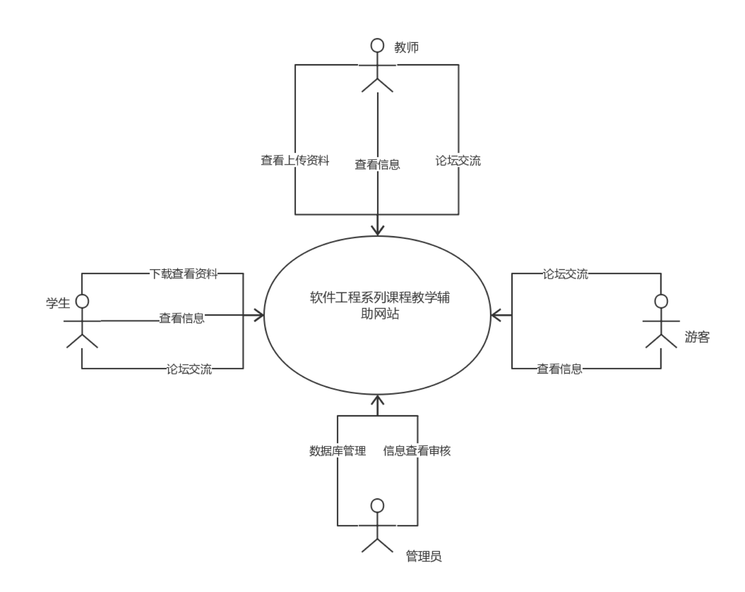
需求的获取和分析
愿景与范围
上下文图
软件工程系列课程教学辅助网站以论坛的交流为主要功能，其中涉及许多的论坛上的功能，发帖、回帖、帖子加精、删帖、删留言等（游客不能发帖）。当然网站还涉及资料的上传下载查看等功能。对于管理员要负责信息的审核和数据库的更新。

Slide 34
需求的获取和分析
用户群分类
客户
普通用户

Slide 35
需求的获取和分析
用户群分类
客户
项目发起人：本项目（即“软件工程系列课程教学辅助网站”）的发起人

Slide 36
需求的获取和分析
用户群分类
客户
普通用户

Slide 37
需求的获取和分析
用户群分类
普通用户
教师用户：软件工程系列课程专业教师
学生用户：软件工程专业学生
游客用户：对软件工程专业知识感兴趣的非软件工程专业人士
管理员用户：对软件工程系列课程教学辅助网站进行维护、内容审核以及信息管理的人员

Slide 38
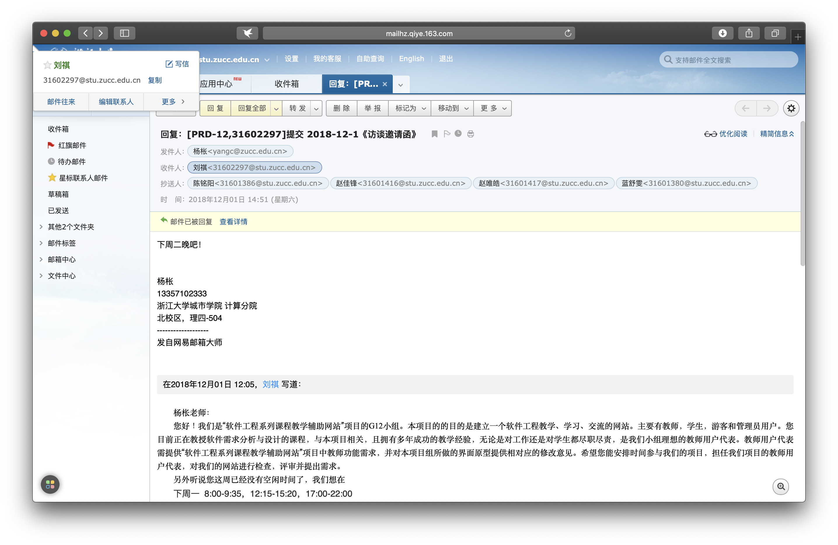
需求的获取和分析
教师用户代表确认邮件

Slide 39
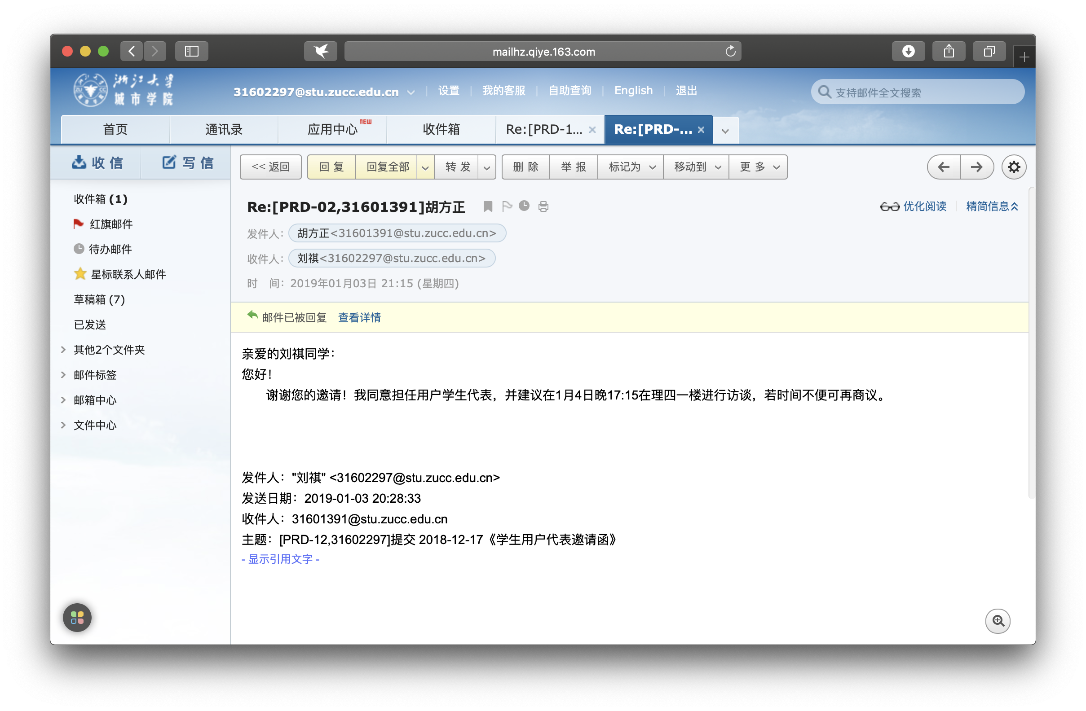
需求的获取和分析
学生用户代表确认邮件

Slide 40
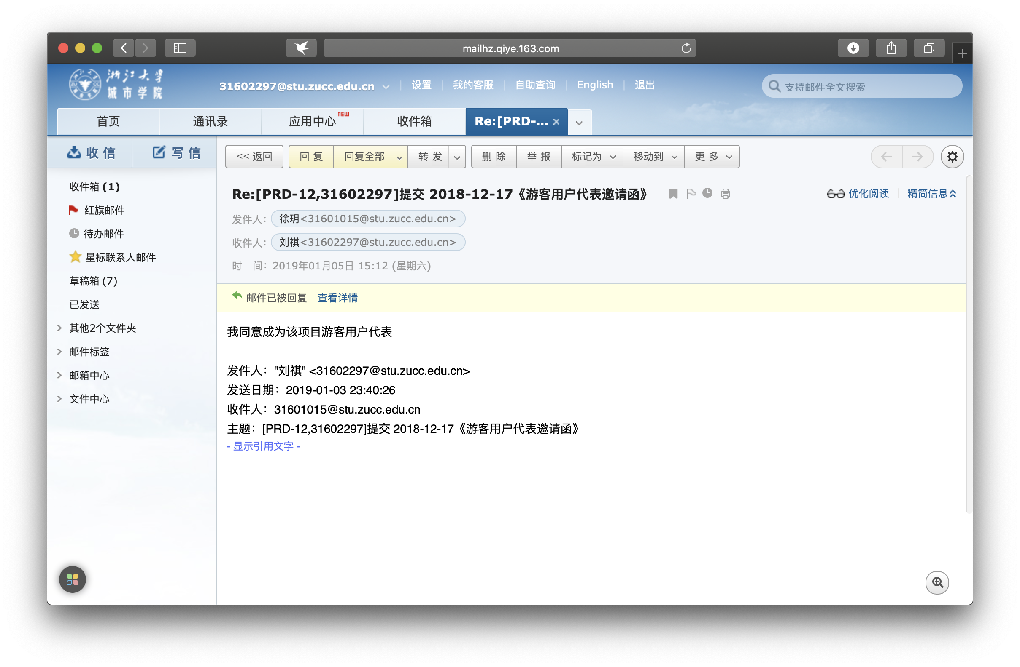
需求的获取和分析
游客用户代表确认邮件

Slide 41
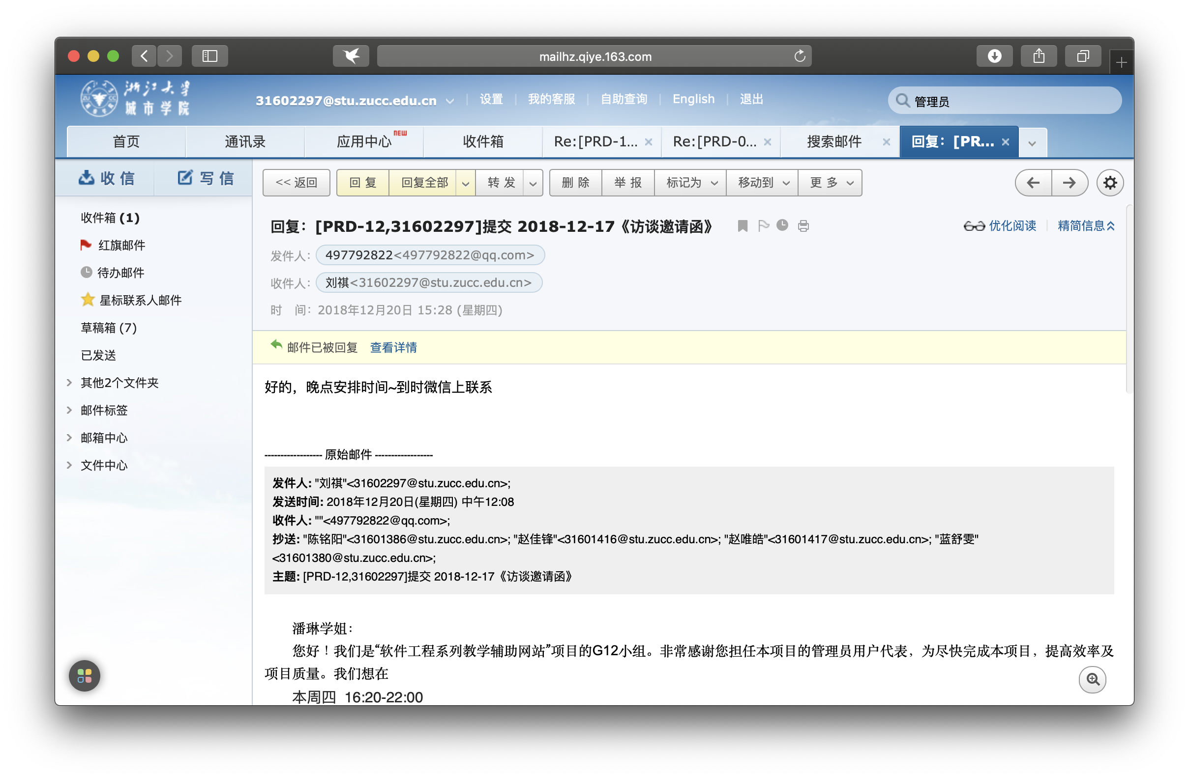
需求的获取和分析
管理员用户代表确认邮件

Slide 42
需求的获取和分析
用户群分类
类别 | 姓名 | 身份 | 简介 | 在项目当中的权利、责任以及最终收益
客户 | 杨枨 | 项目下达者 | 有着非常丰富的项目开发经验，对本项目要求严格 | 主导整个项目的开发方向，对界面的布局和风格起着决定性的作用。 将自己对于界面布局和风格的要求明确传达给项目团队，并且对整个项目的各个功能提出建议。最终将获得项目团队的开发成果。
教师用户 | 杨枨 | 教师用户代表 | 软件工程专业教师。希望能够有合适的交流平台来和学生交流专业知识。 | 对本项目中教师用户功能的确定和取舍起着关键作用。根据项目团队提供的用例，提供教师用户需求。最终的开发成功中将包含其提出的大部分教师用户需求。
学生用户 | 胡方正 | 学生用户代表 | 软件工程专业学生。对于专业知识的垂直交流网站有一定的需求 | 对本项目中学生用户功能的确定和取舍起着关键作用。根据项目团队提供的用例，提供学生用户需求。最终的开发成功中将包含其提出的大部分学生用户需求。
游客用户 | 徐玥 | 游客用户代表 | 统计学专业学生。对于软件工程专业知识有一定的兴趣，希望能够有合适的平台来收获一些软工知识 | 对本项目中游客用户功能的确定和取舍起着关键作用。根据项目团队提供的用例，提供游客用户需求。最终的开发成功中将包含其提出的大部分游客用户需求。
管理员用户 | 潘琳 | 管理员用户代表 | 浙江大学计算机专业研究生。希望能够将自己的学习经验与学弟学妹分享。 | 对本项目中管理员用户功能的确定和取舍起着关键作用。根据项目团队提供的用例，提供管理员用户需求。最终的开发成功中将包含其提出的大部分管理员用户需求。

Slide 43
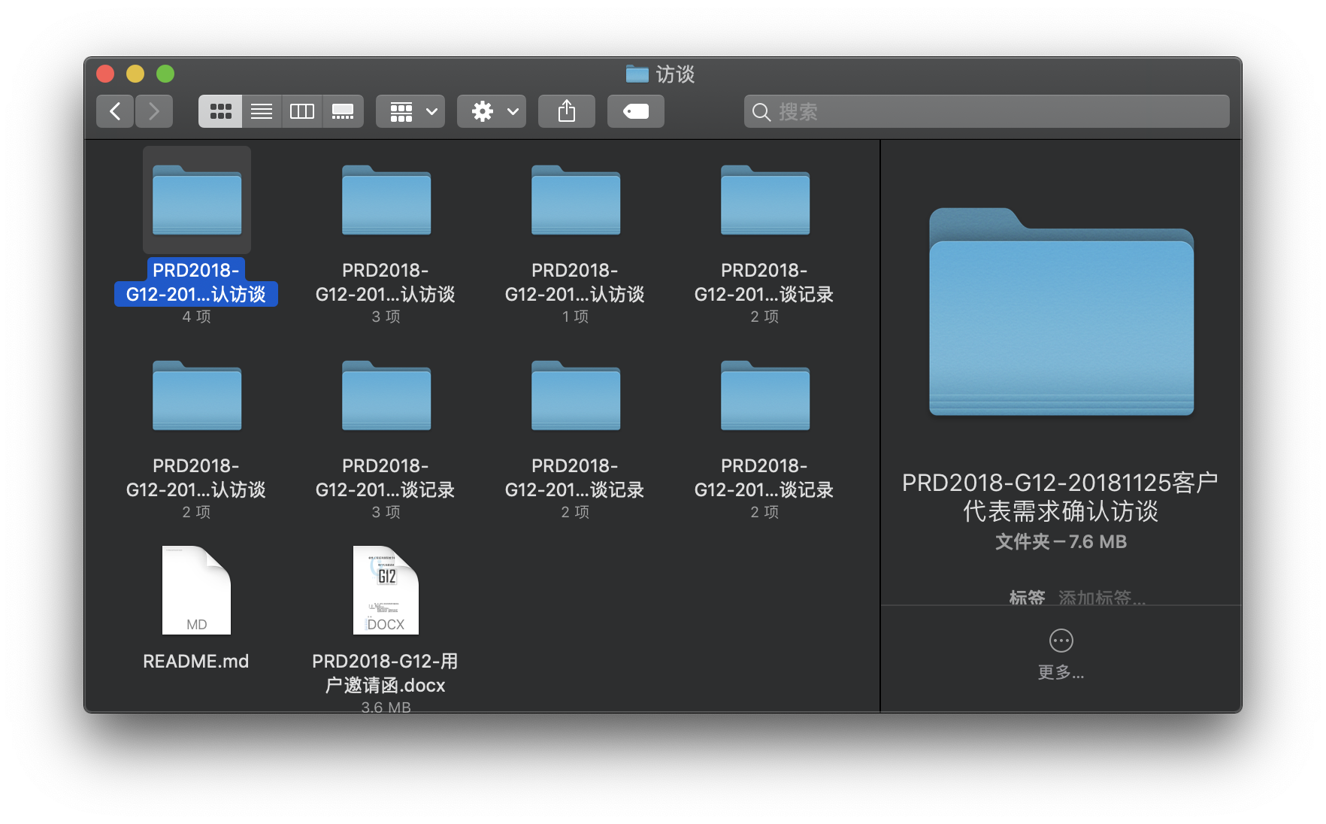
需求的获取和分析
用户访谈记录文件

Slide 44
需求的获取和分析
界面原型
工具
MockingBot

Slide 45

需求的获取和分析
App 版
Web 版

Slide 46
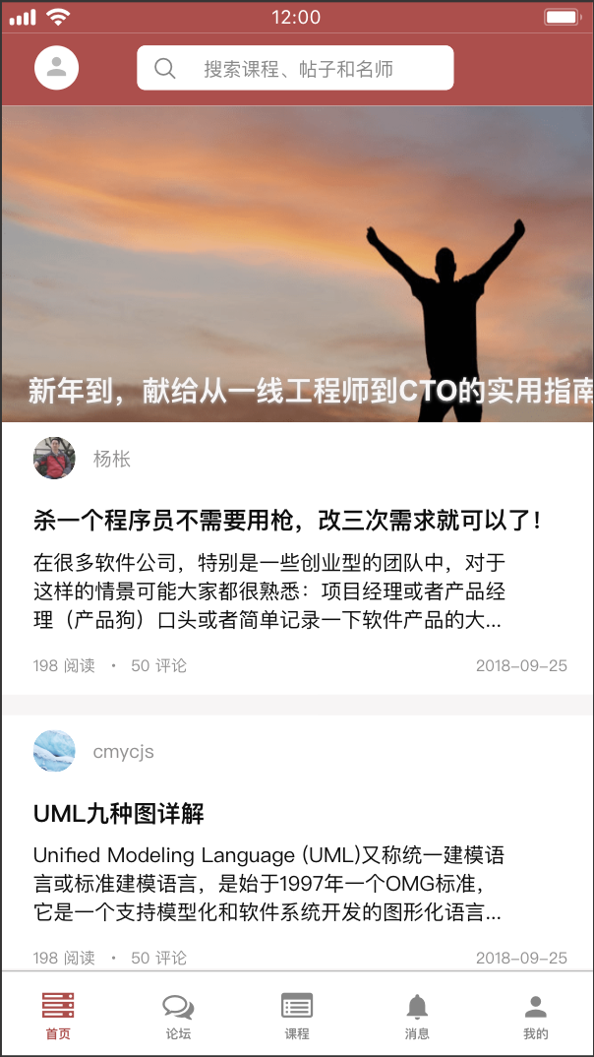
需求的获取和分析

Slide 47
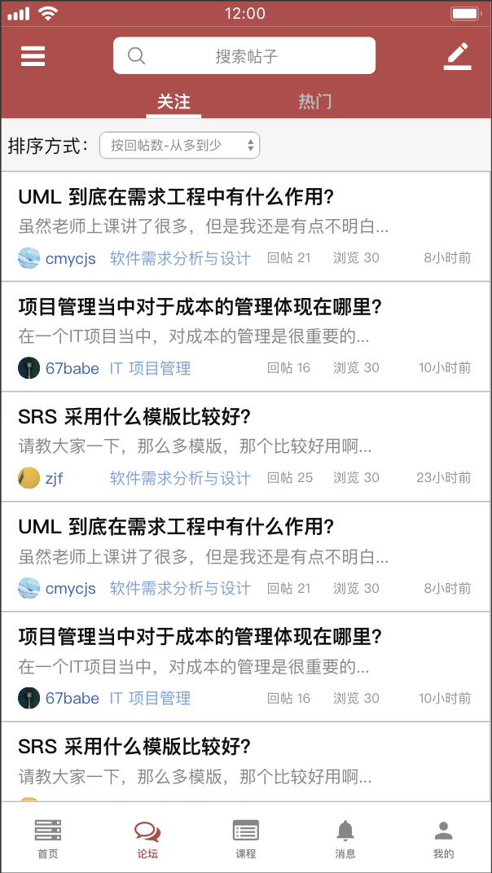
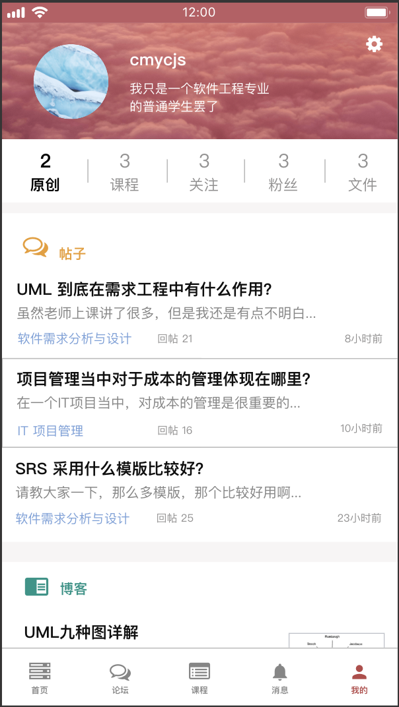
需求的获取和分析

Slide 48

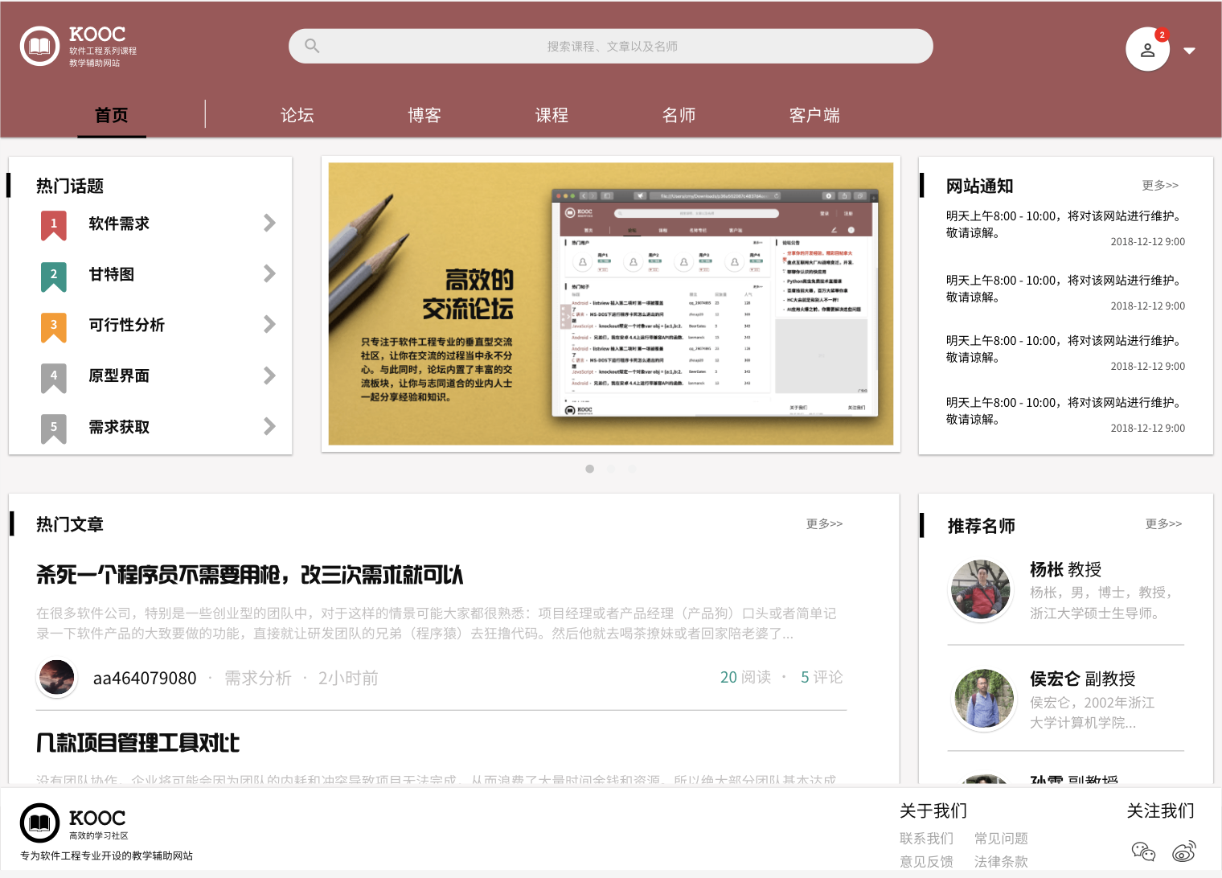
需求的获取和分析

Slide 49

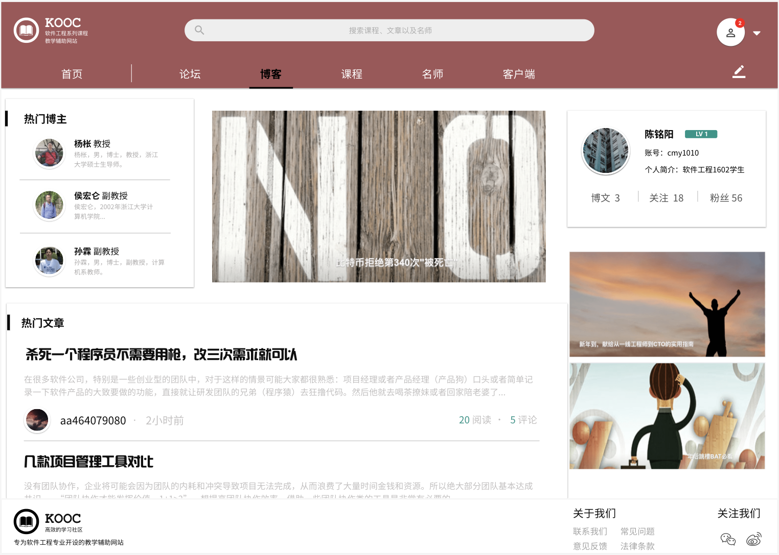
需求的获取和分析

Slide 50

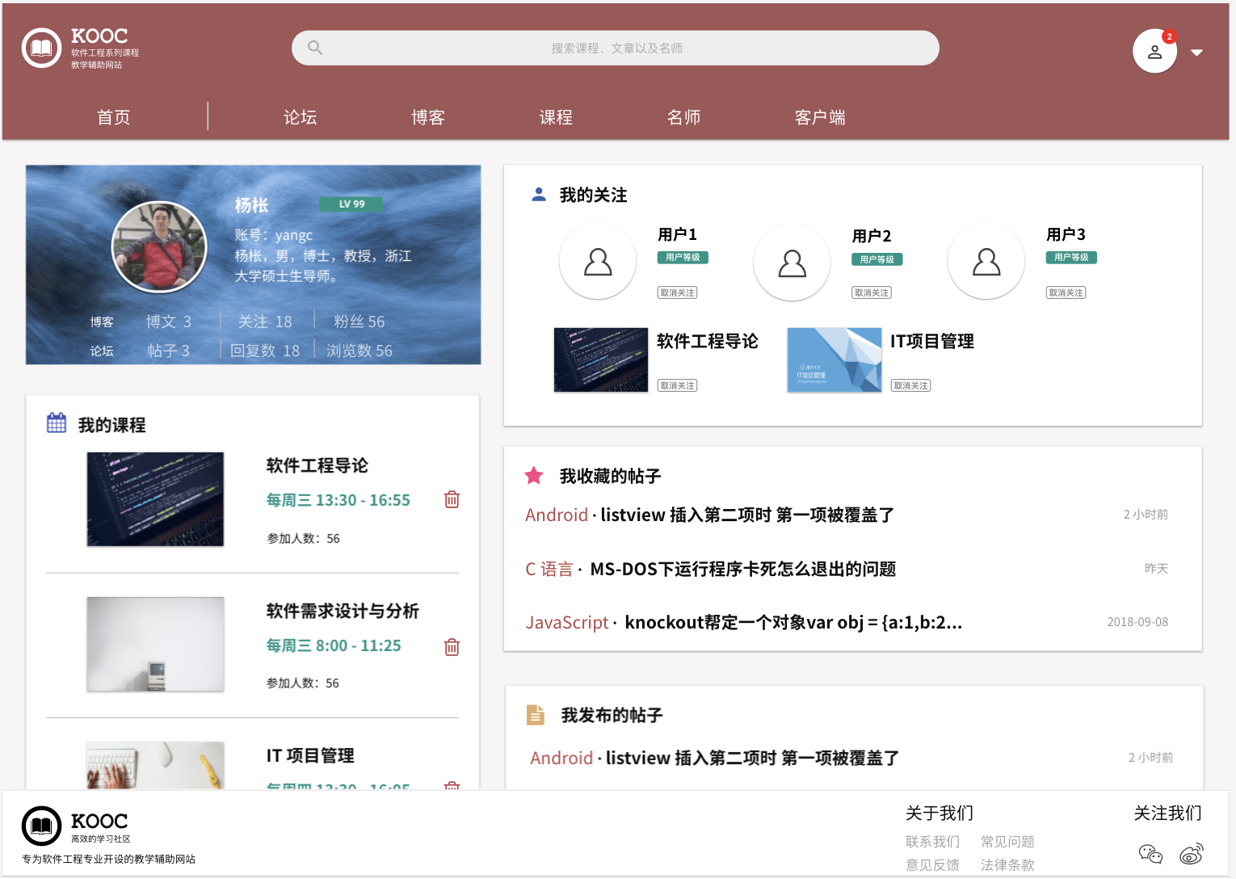
需求的获取和分析

Slide 51
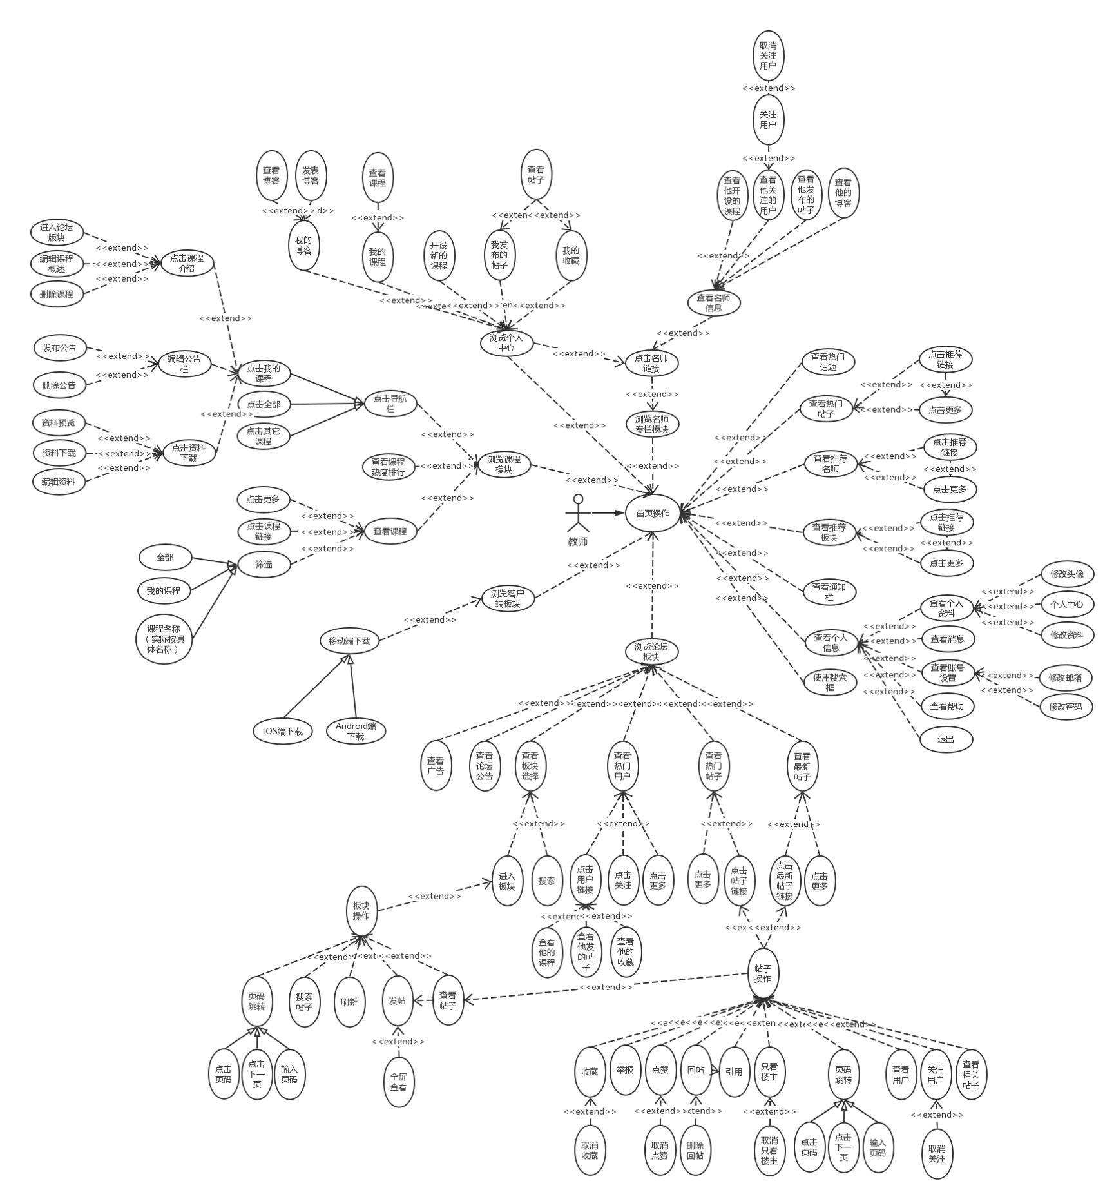
需求的获取和分析
用例图
教师用例图

Slide 52
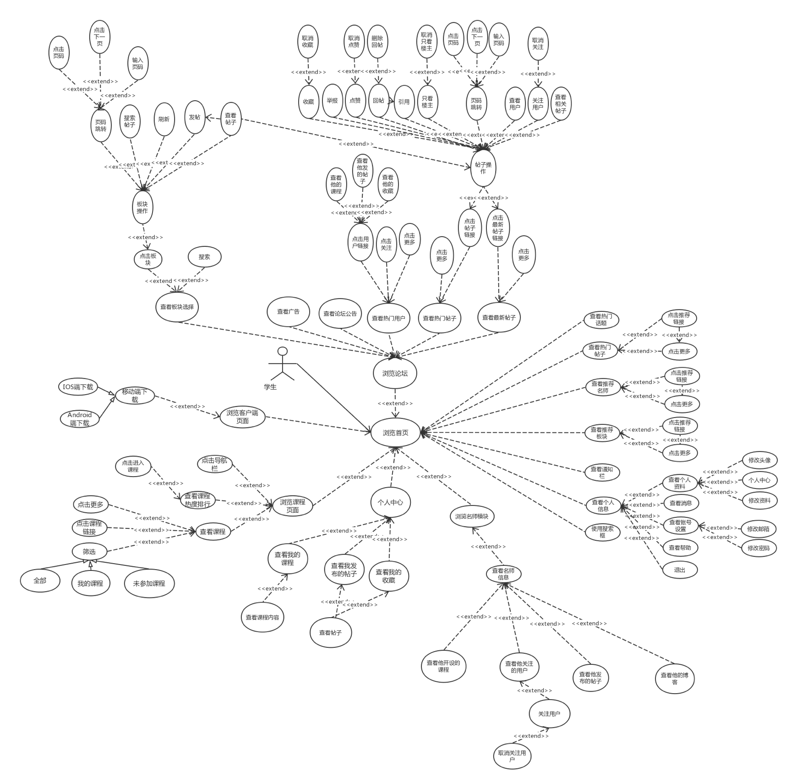
需求的获取和分析
用例图
学生用例图

Slide 53
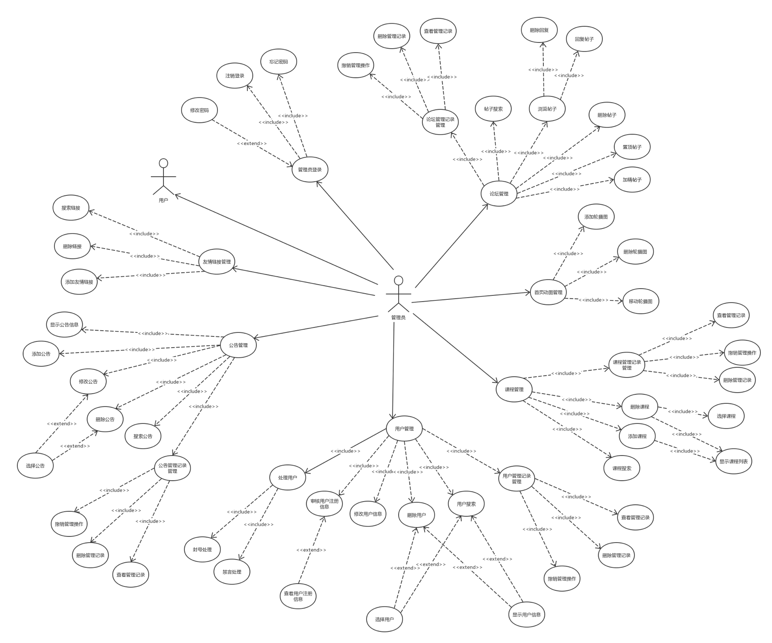
需求的获取和分析
用例图
管理员用例图

Slide 54
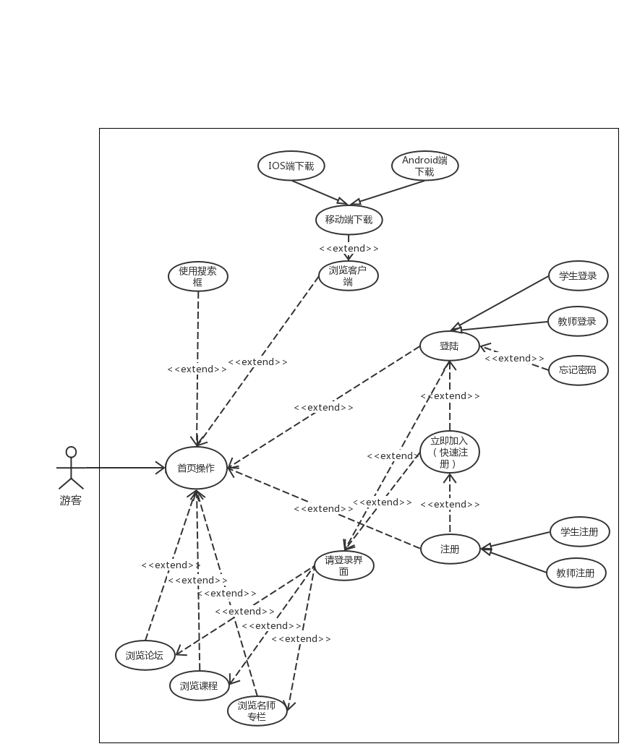
需求的获取和分析
用例图
游客用例图

Slide 55
需求的获取和分析
用例描述
 | 个数 | 占比（%）
教师 | 164 | 44
学生 | 133 | 35
管理员 | 68 | 18
游客 | 11 | 3
总计 | 376 | 100
统计表

Slide 56


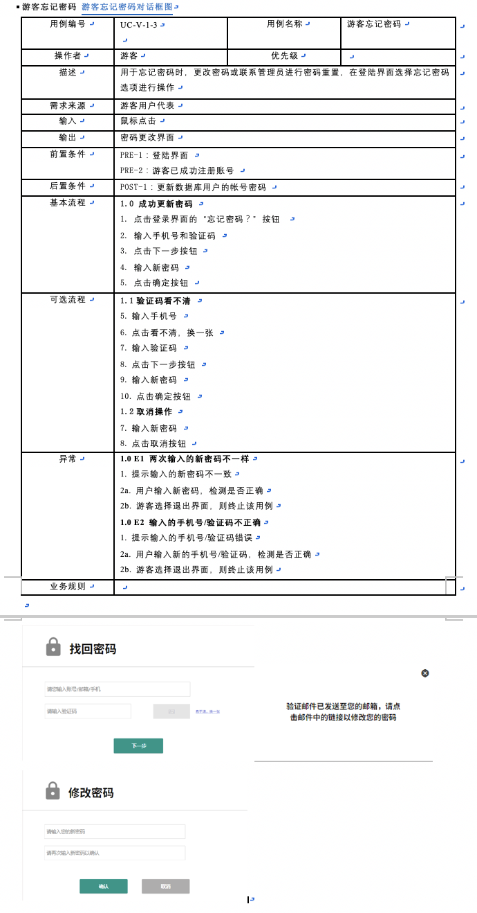
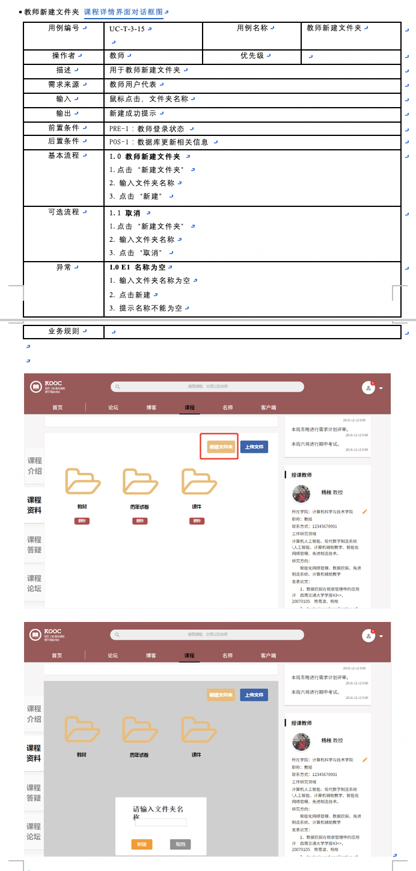
需求的获取和分析
用例描述
教师新建课程资料文件夹
游客忘记密码

Slide 57


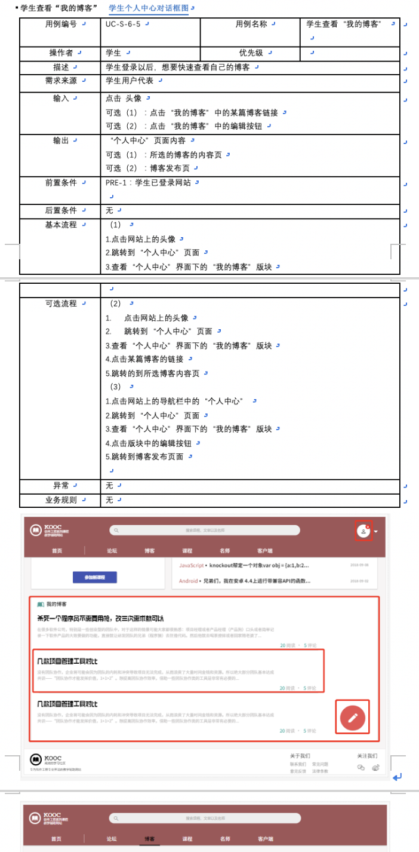
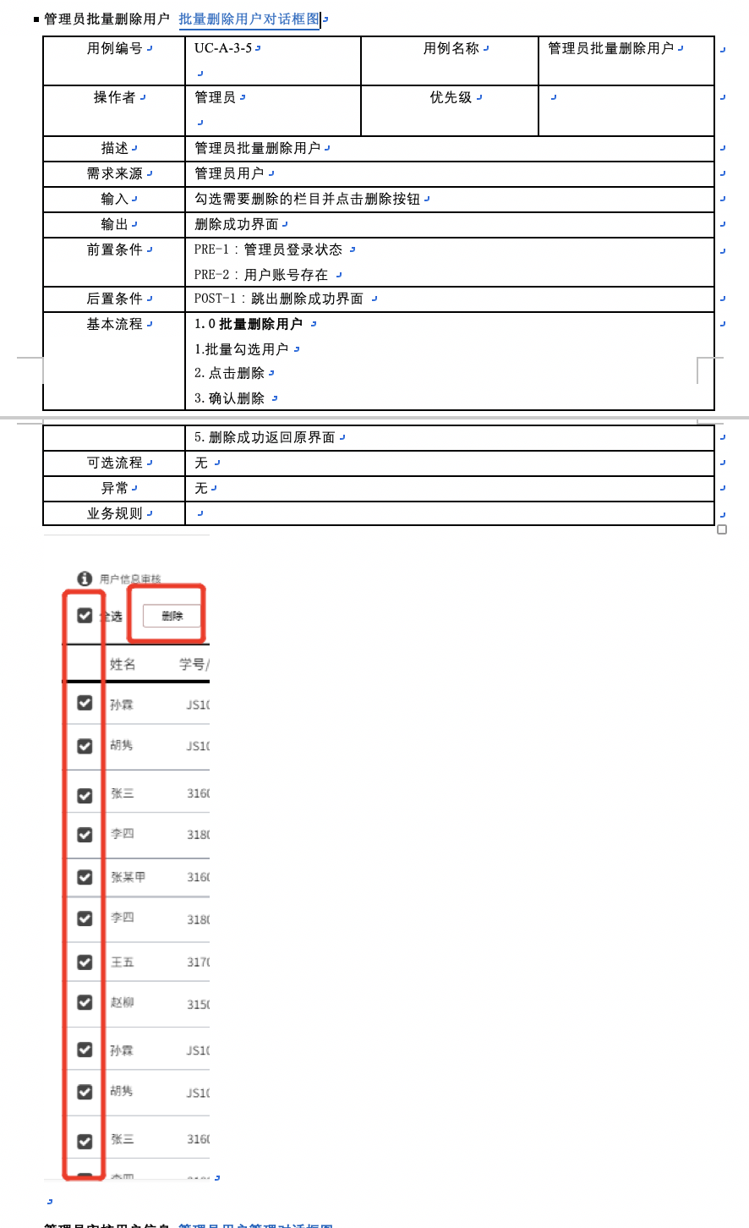
需求的获取和分析
用例描述
管理员批量删除友情链接
学生查看“我的博客”

Slide 58
需求的获取和分析
对话框图
 | 个数 | 占比（%）
教师 | 25 | 27
学生 | 10 | 11
管理员 | 52 | 55
游客 | 7 | 7
总计 | 94 | 100
统计表

Slide 59
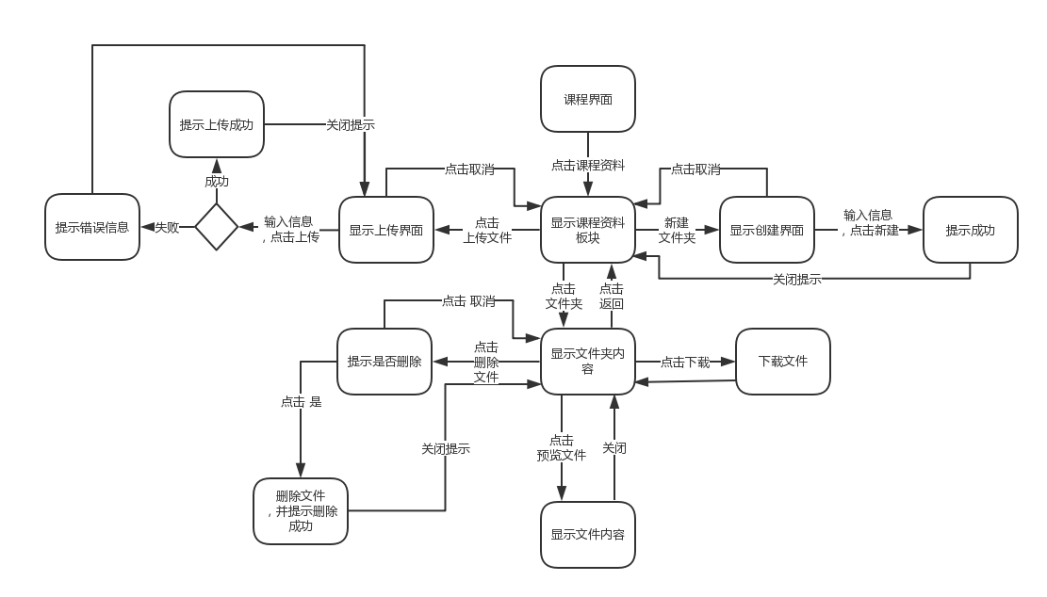
需求的获取和分析
对话框图
课程资料界面

Slide 60
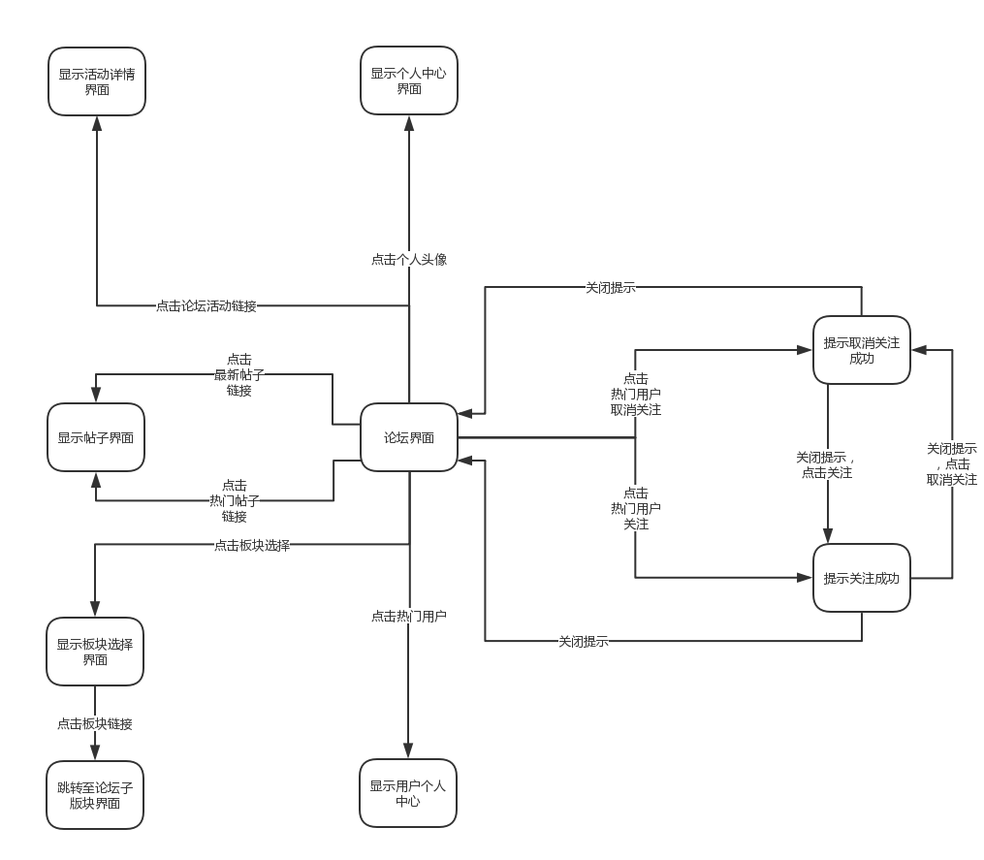
需求的获取和分析
对话框图
帖子内容界面

Slide 61
需求的获取和分析
非功能性需求
易用性
保证网站的界面规划风格统一简约大气，不会干扰迷惑用户。网站的主要按钮外观风格同意，功能描述清晰且能正常使用。
论坛布局参照csdn，博客布局参考新浪博客。
网站下方有用户中心的联系方式，意见反馈，常见问题，帮助用户解答困难。
对于网站的错误能有规避和恢复。

Slide 62
需求的获取和分析
非功能性需求
性能需求
学生能下载老师提供的参考资料下载的速度能够得到保证：要求同时可容纳10人下载，并且人均速度能达到50kb/s。
本网站提供对外服务的能力,保证至少300名同学上课辅助服务的要求.包括数据存储能力,网络服务吞吐能力,数据安全特性等。
网站在学期内工作时间7*16小时（8点到24点）的工作情况下，保证正常运行。

Slide 63
需求的获取和分析
非功能性需求
保密性
要求网站的数据以及源代码对外保密。
安全性
网站需要用户实名制认证。

Slide 64
需求的获取和分析
JAD 会议
会议地点：理四504
会议时间：2019年1月7日 19:30
参与人员：
教师用户代表：杨枨
学生用户代表：胡方正
游客用户代表：徐玥
管理员用户代表：潘琳
开发者代表：夏昌灏
PRD2018-G12全体成员：刘祺、陈铭阳、蓝舒雯、赵唯皓、赵佳锋

Slide 65
需求的获取和分析
JAD 会议
访谈主题 | 召开软件工程系列课程教学辅助网站JAD会议
内容摘要 | 1.管理员用户代表、学生用户代表与教师用户代表的需求产生了冲突。管理员代表和学生用户代表希望Web端的底部展示不需要一直显示，只需要在最底部固定展示即可。而教师用户希望网站底部的展示能在浏览过程中一直显示。双方就此展开了讨论，谁也无法说服谁。为此G12小组提出了滑动时不展示，停止动作时展示的方案以及按不同用户推出不同的展示方法的方案。经过讨论，备选方案都被否决。在多方协商后最终决定在底部展示栏设置一个按钮，可以选择底部展示栏是否会固定在当前浏览窗口。 2.开发者提出，由于ios操作系统的问题，导致移动端无法上传附件和下载上传的文件。所以目前只有两种方案解决，第一种是只用网页端上传附件，第二种是将需要上传的文件先存储在类似于百度云的网盘里，然后发送链接，大家去下载。经过讨论最后用户的需求达成一致，采用第一种解决方案。 3.开发者代表暂时无法解决这个问题，表示需要经过确认后才能给出明确的答复。
访谈结论 | 本次JAD会议成功的召开，解决了用户的冲突，但还有需要解决的问题遗留给了开发者代表。
访谈人评价及意见 | 提出的问题及建议： 在界面底部展示栏设置一个按钮，可以选择底部展示栏是否会固定在当前浏览窗口。 只用网页端上传附件。 开发者代表回去考虑部署在校网上的程序是否会因为网络问题影响使用的问题
JAD 会议记录

Slide 66
需求的获取和分析
JAD 会议
访谈主题 | 召开软件工程系列课程教学辅助网站JAD会议
内容摘要 | 1.管理员用户代表、学生用户代表与教师用户代表的需求产生了冲突。管理员代表和学生用户代表希望Web端的底部展示不需要一直显示，只需要在最底部固定展示即可。而教师用户希望网站底部的展示能在浏览过程中一直显示。双方就此展开了讨论，谁也无法说服谁。为此G12小组提出了滑动时不展示，停止动作时展示的方案以及按不同用户推出不同的展示方法的方案。经过讨论，备选方案都被否决。在多方协商后最终决定在底部展示栏设置一个按钮，可以选择底部展示栏是否会固定在当前浏览窗口。 2.开发者提出，由于ios操作系统的问题，导致移动端无法上传附件和下载上传的文件。所以目前只有两种方案解决，第一种是只用网页端上传附件，第二种是将需要上传的文件先存储在类似于百度云的网盘里，然后发送链接，大家去下载。经过讨论最后用户的需求达成一致，采用第一种解决方案。 3.开发者代表暂时无法解决这个问题，表示需要经过确认后才能给出明确的答复。
访谈结论 | 本次JAD会议成功的召开，解决了用户的冲突，但还有需要解决的问题遗留给了开发者代表。
访谈人评价及意见 | 提出的问题及建议： 在界面底部展示栏设置一个按钮，可以选择底部展示栏是否会固定在当前浏览窗口。 只用网页端上传附件。 开发者代表回去考虑部署在校网上的程序是否会因为网络问题影响使用的问题
不可行的需求
JAD 会议记录

Slide 67
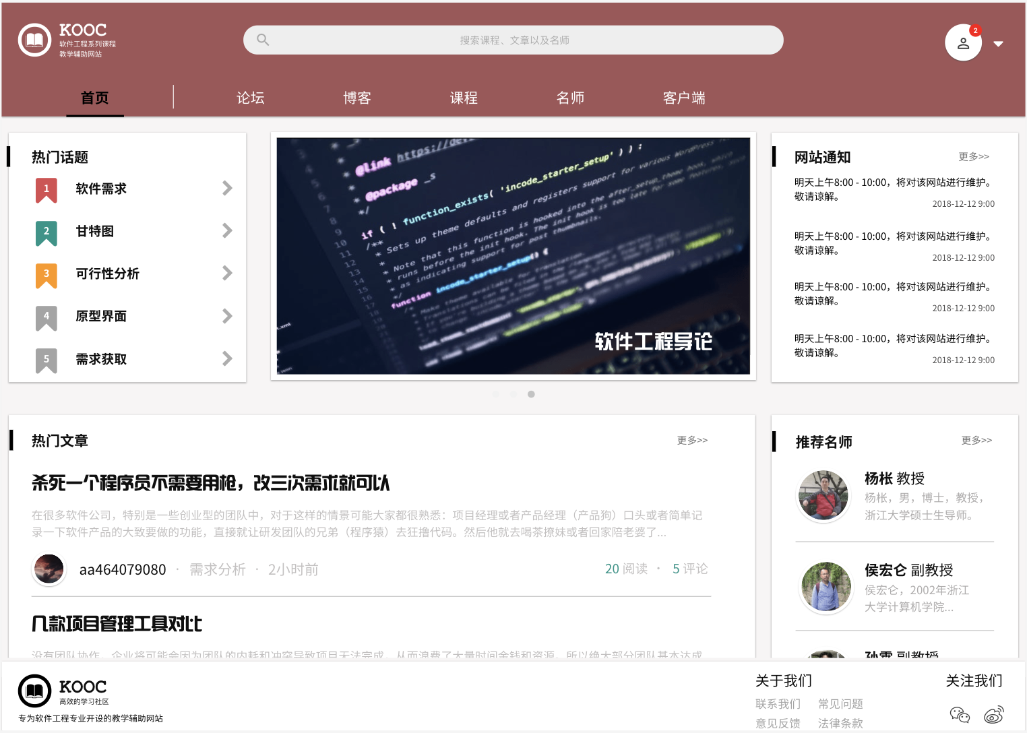
需求的获取和分析
需求冲突

Slide 68

需求的获取和分析
需求冲突
冲突对象：教师用户代表与（管理员用户代表和学生用户代表）
冲突内容：教师用户代表希望网站web端的底栏固定显示在屏幕下方，管理员用户代表和学生用户代表希望底栏显示在网页的最底部。
备选方案：
借鉴某一些网站对于底栏的处理方式：
当用户在滑动页面浏览网页时，自动隐藏底栏；
当用户停止滑动页面时，再显示出底栏。

Slide 69
需求的获取和分析
需求冲突
最终方案
最终我们采取了教师用户代表杨枨老师的宝贵意见：
在底栏上放置一个“钉子”按钮，如果用户想让底栏固定显示，可以按这个按钮，把“钉子”钉上，如果想要关闭这个功能，再按一次即可。
之前对备选方案不认可的学生用户代表胡方正同学也表示对这个方案是接受的。

Slide 70
需求的获取和分析
需求优先级打分
具体量化方法
需求优先级采用QFD算法：
单项功能点价值计算方法为：价值 = 相对收益*相对收益权值 + 相对损失*相对损失权值 单项功能点价值%计算方法为：价值% = 单项功能点价值 / 所有功能点价值和 * 100% 单项功能点优先级计算方法为：（价值%）/（成本% + 风险%）
各用户代表需对打分表中的相对收益和相对损失两项进行打分。所列各个功能点的分值，具体打分规则为： 对于要提供给客户或业务的特性，让客户代表估算每个特性的相对收益，按照从 1 到 9 的范围进行打分。打分为 1, 表示没有人觉得这个特性有用；9 表示特性极有价值。这些收益得分可以表明这些特性与产品业务目标的匹配程度。
估算相对损失，即特性未加入而对客户或者业务带来的伤害程度。还是按照从 1 到 9 的范围打分。分数 1 表示如果缺少这个特性，没有人会难过；9 表示重度负面影响。同时具有低收益和低损失的需求会增加成本但只带来很少的价值。
成本和风险由开发者代表进行打分。

Slide 71
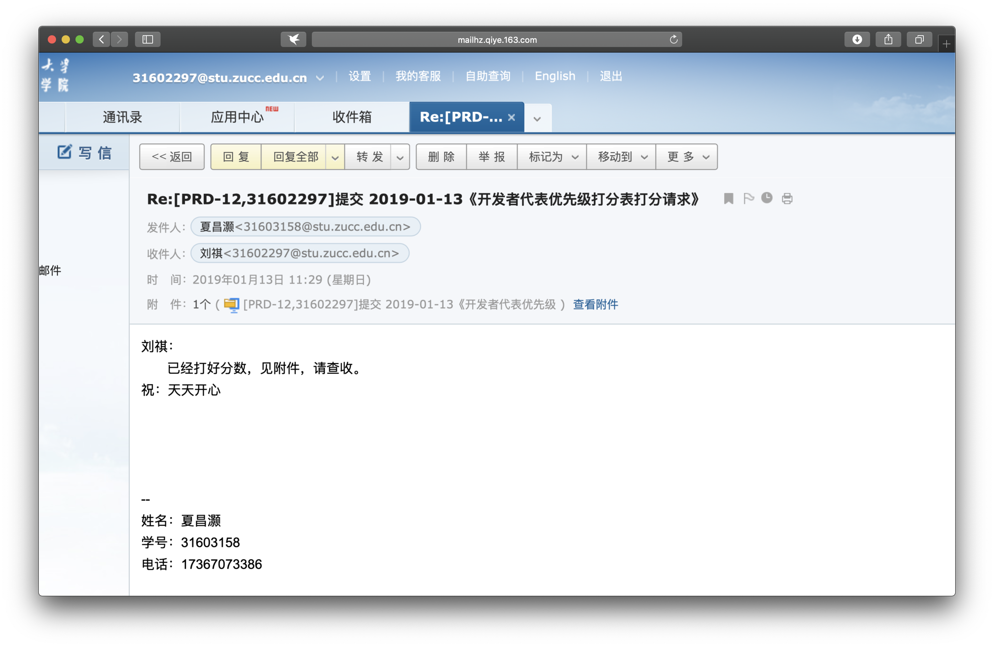
需求的获取和分析
需求优先级打分
开发者代表优先级打分回复邮件

Slide 72
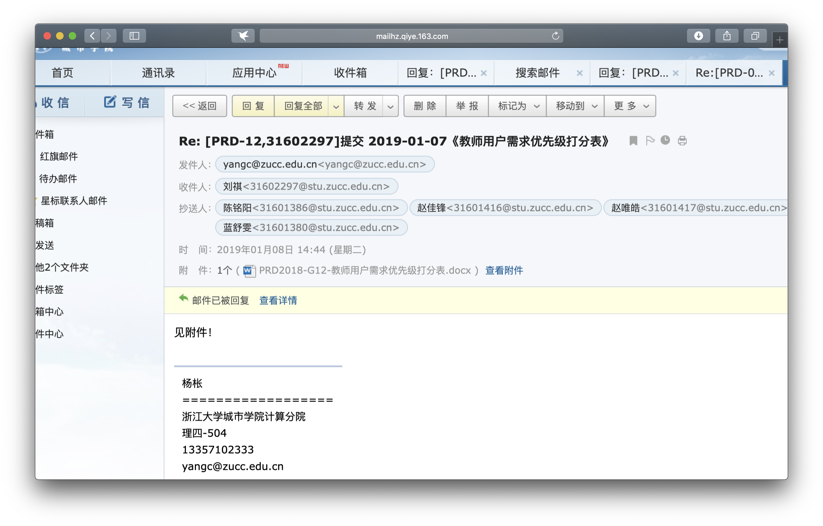
需求的获取和分析
需求优先级打分
教师用户代表优先级打分回复邮件

Slide 73

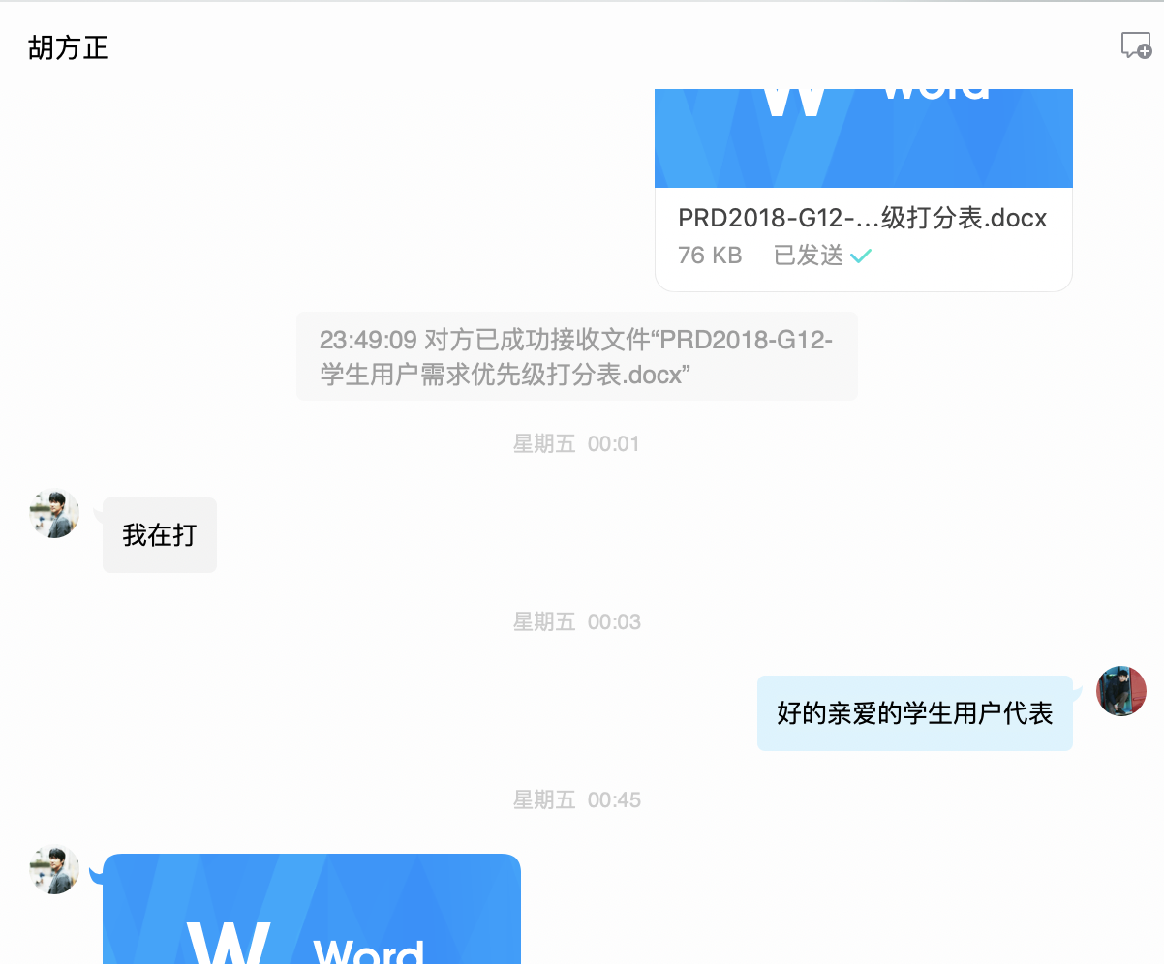
需求的获取和分析
需求优先级打分
学生用户代表优先级打分回复聊天记录

Slide 74
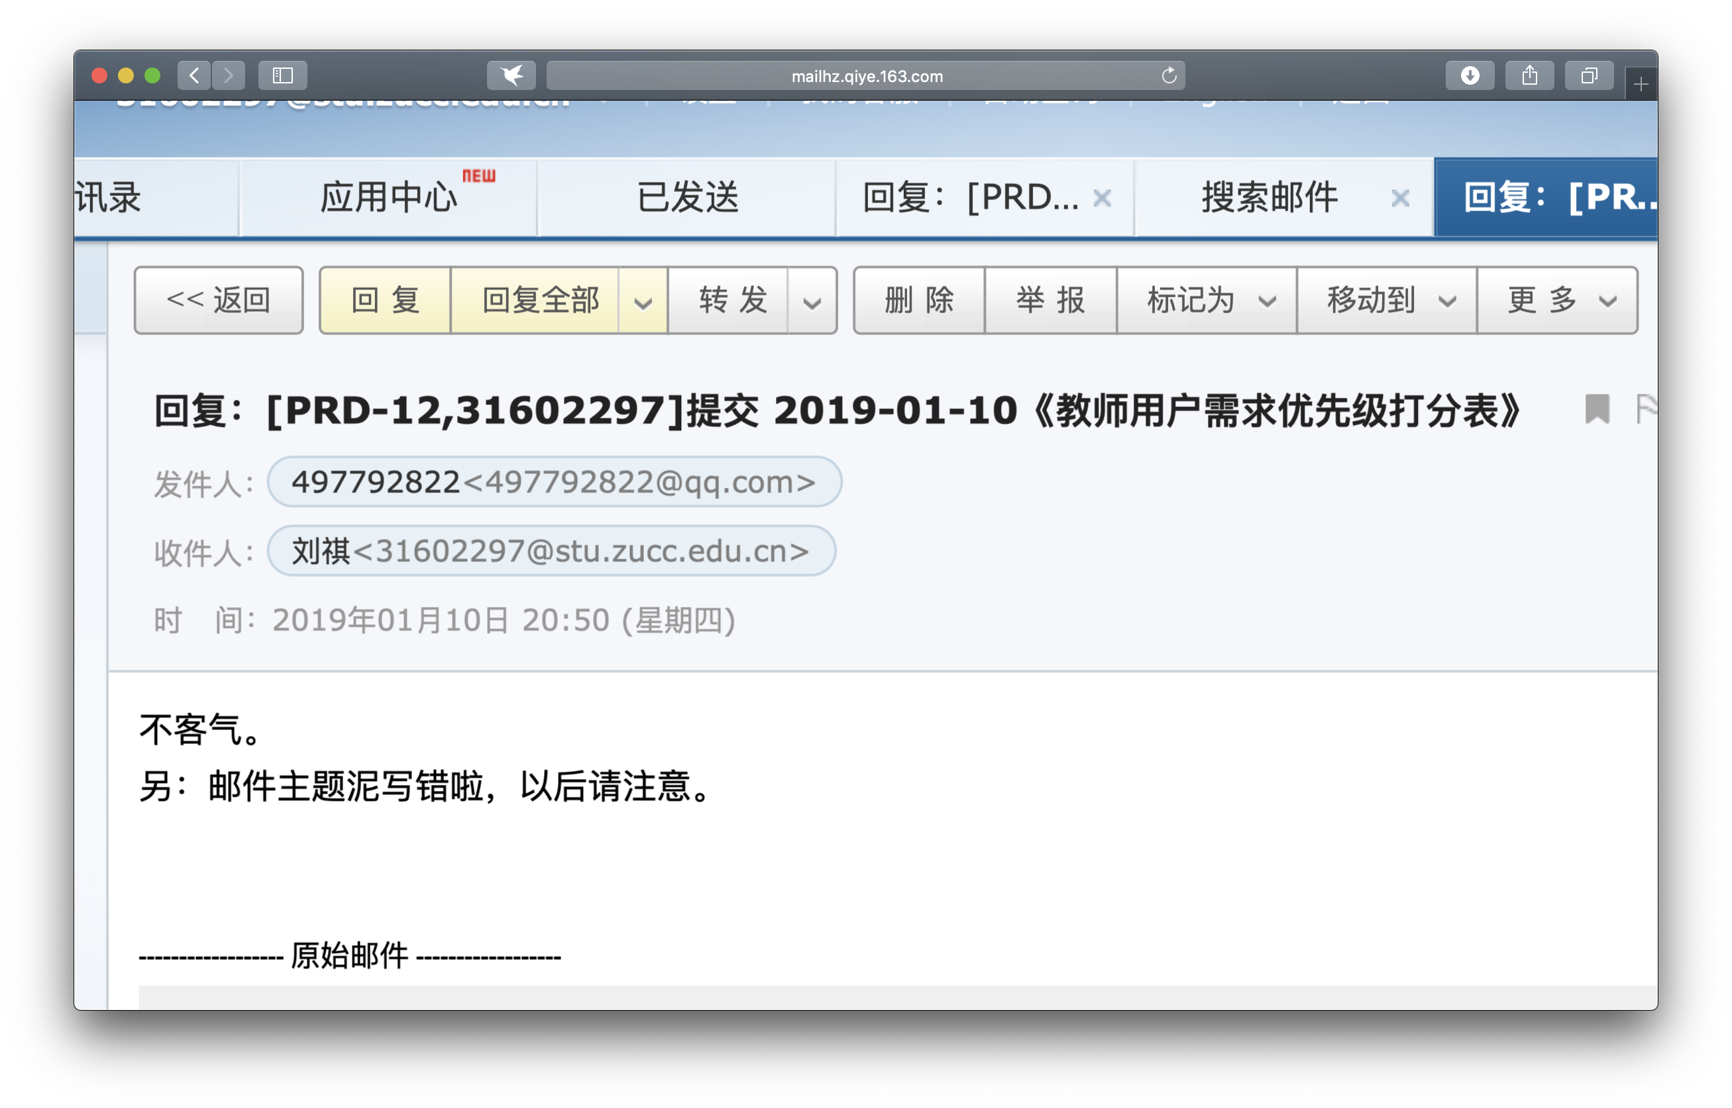
需求的获取和分析
需求优先级打分
管理员用户代表优先级打分回复邮件

Slide 75
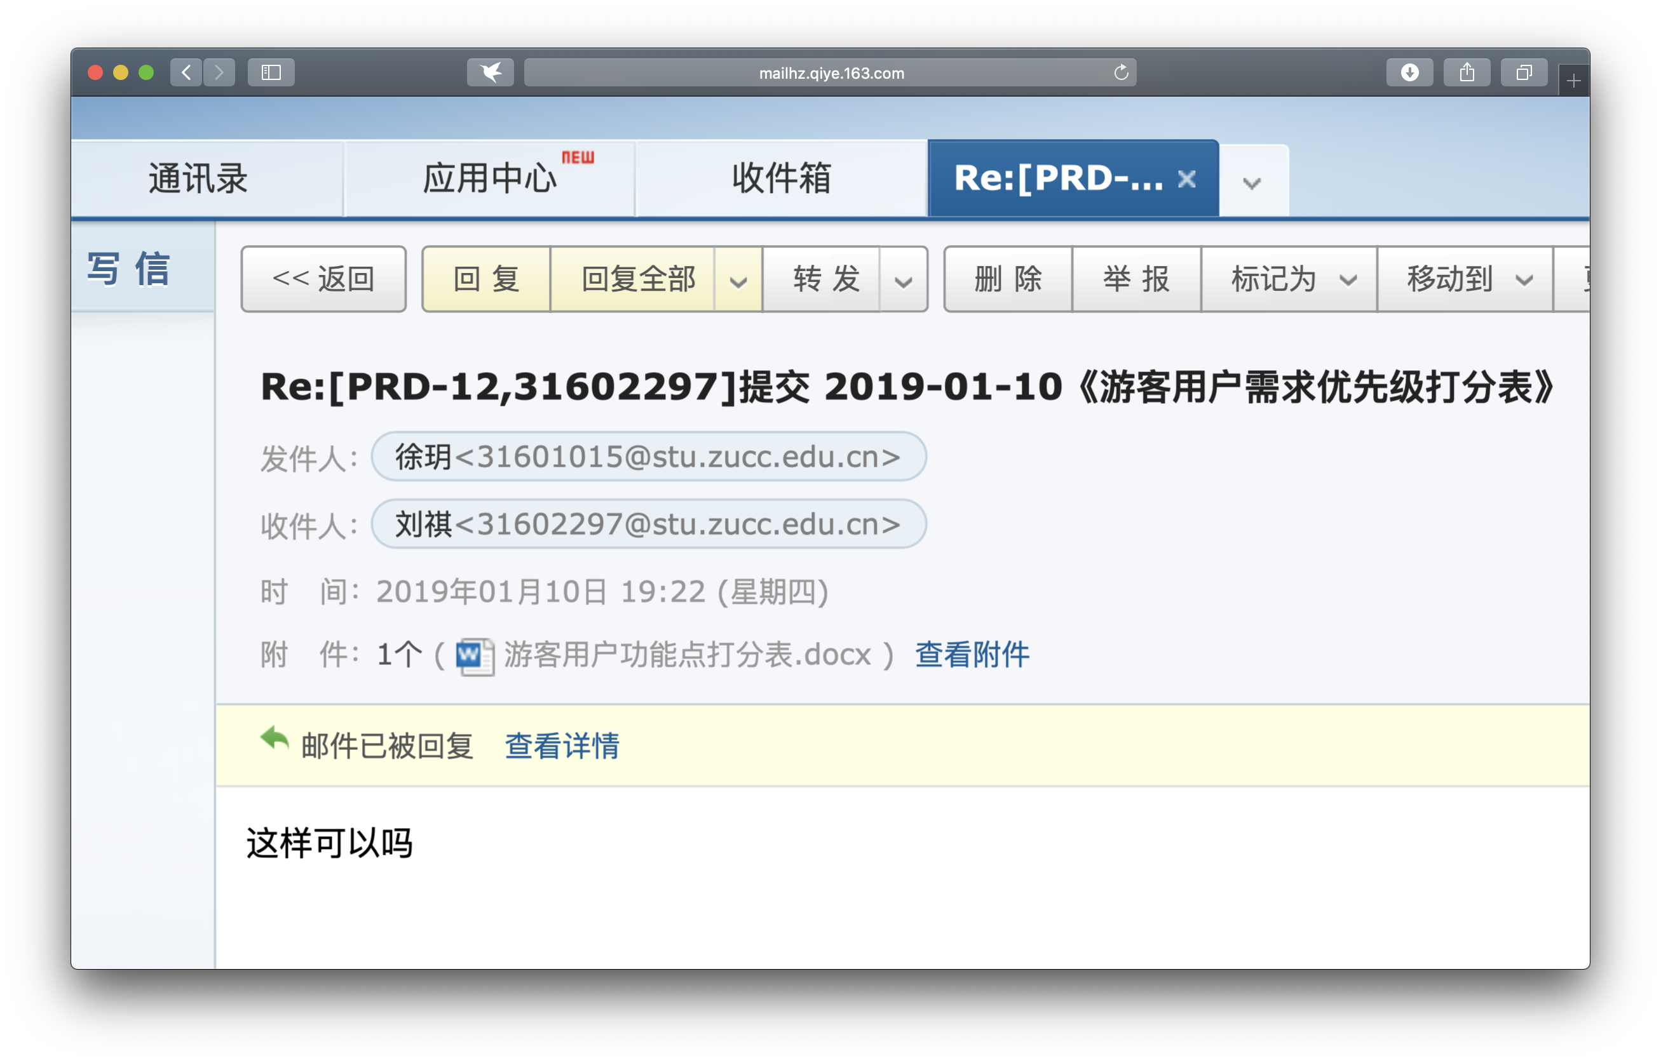
需求的获取和分析
需求优先级打分
游客用户代表优先级打分回复邮件

Slide 76

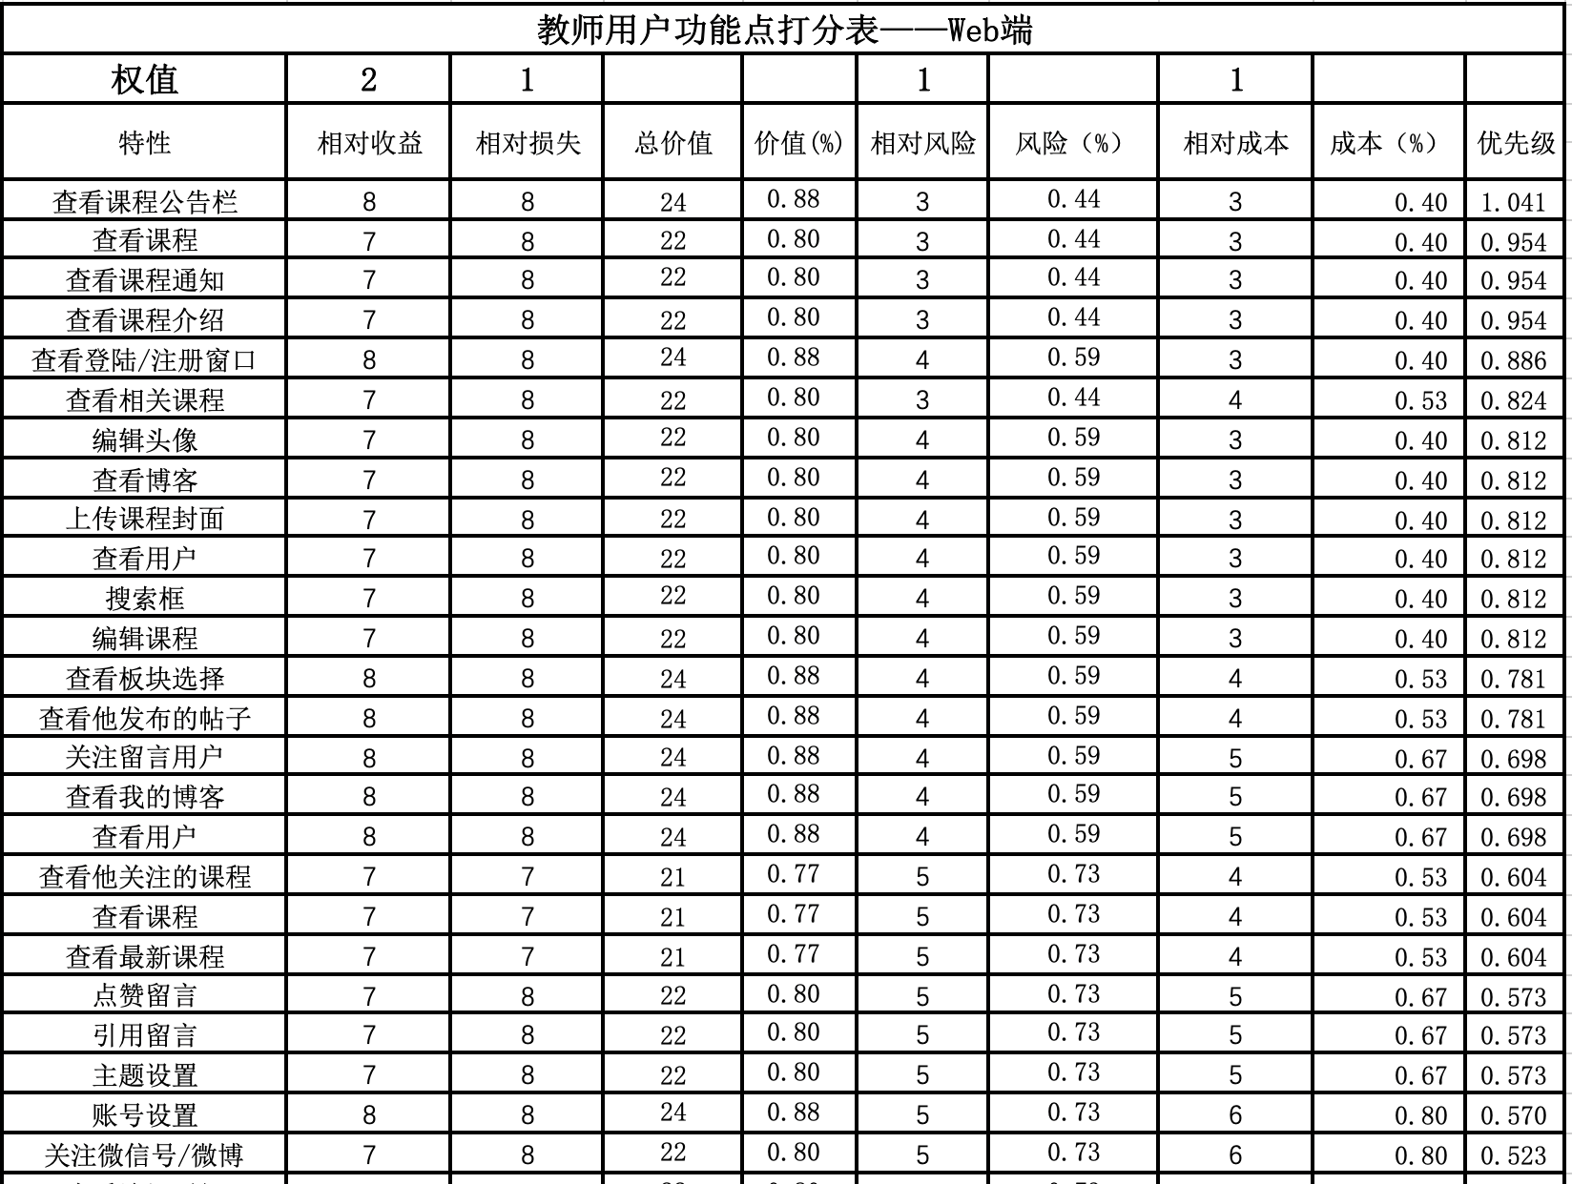
需求的获取和分析
需求优先级打分
需求优先级打分
教师用户功能点打分表（Web端）

Slide 77

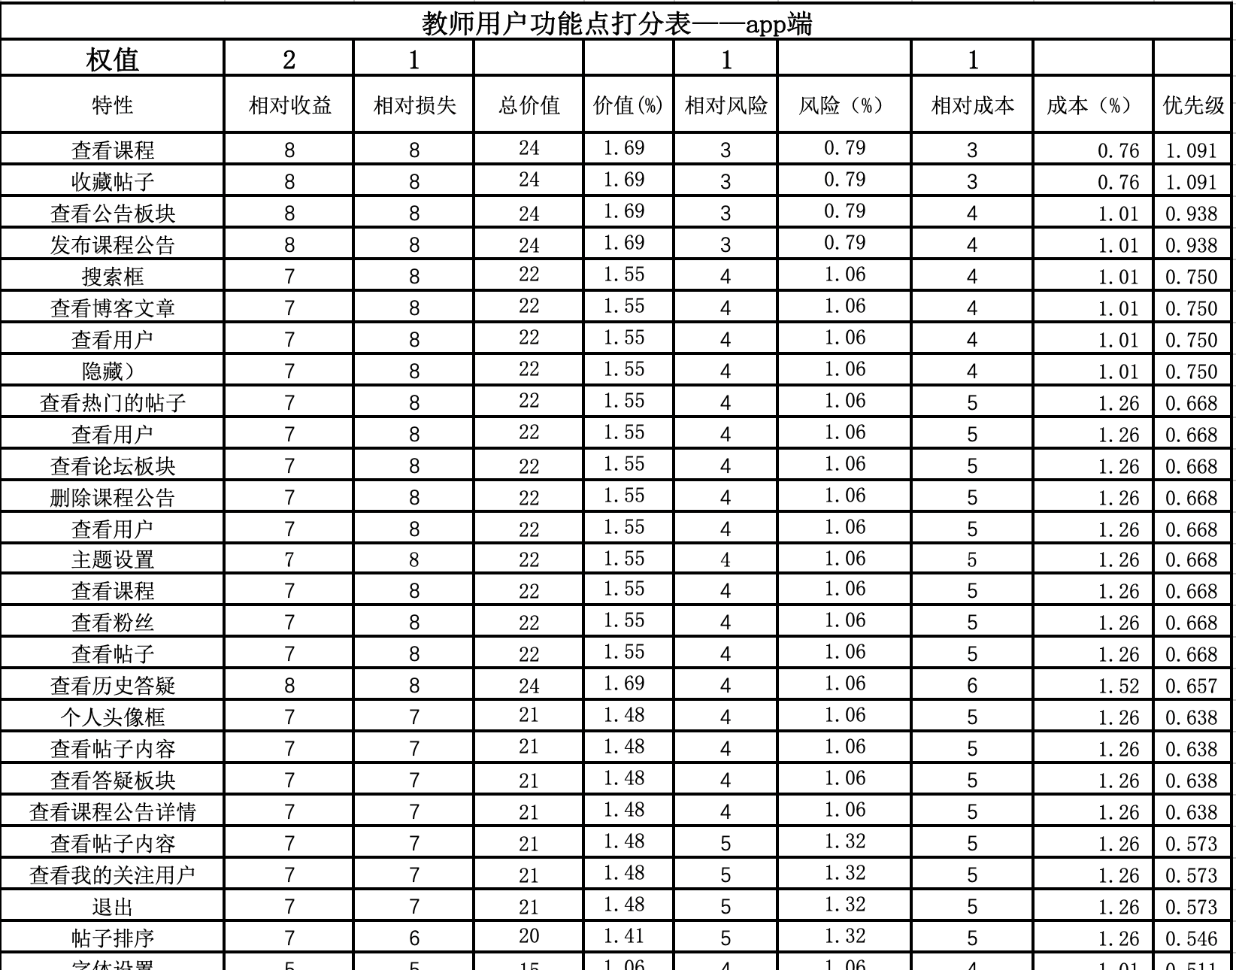
需求的获取和分析
需求优先级打分
教师用户功能点打分表（App端）

Slide 78

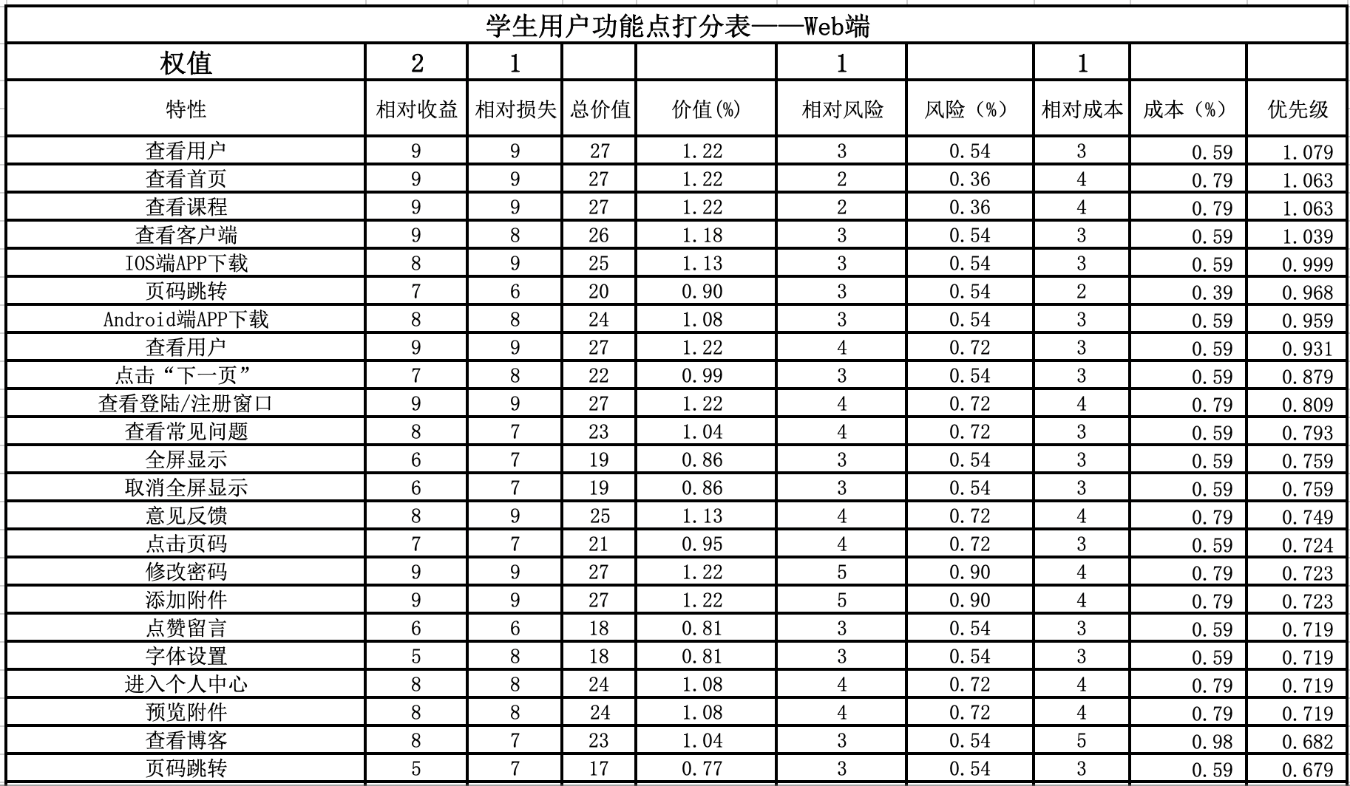
需求的获取和分析
需求优先级打分
学生用户功能点打分表（Web端）

Slide 79

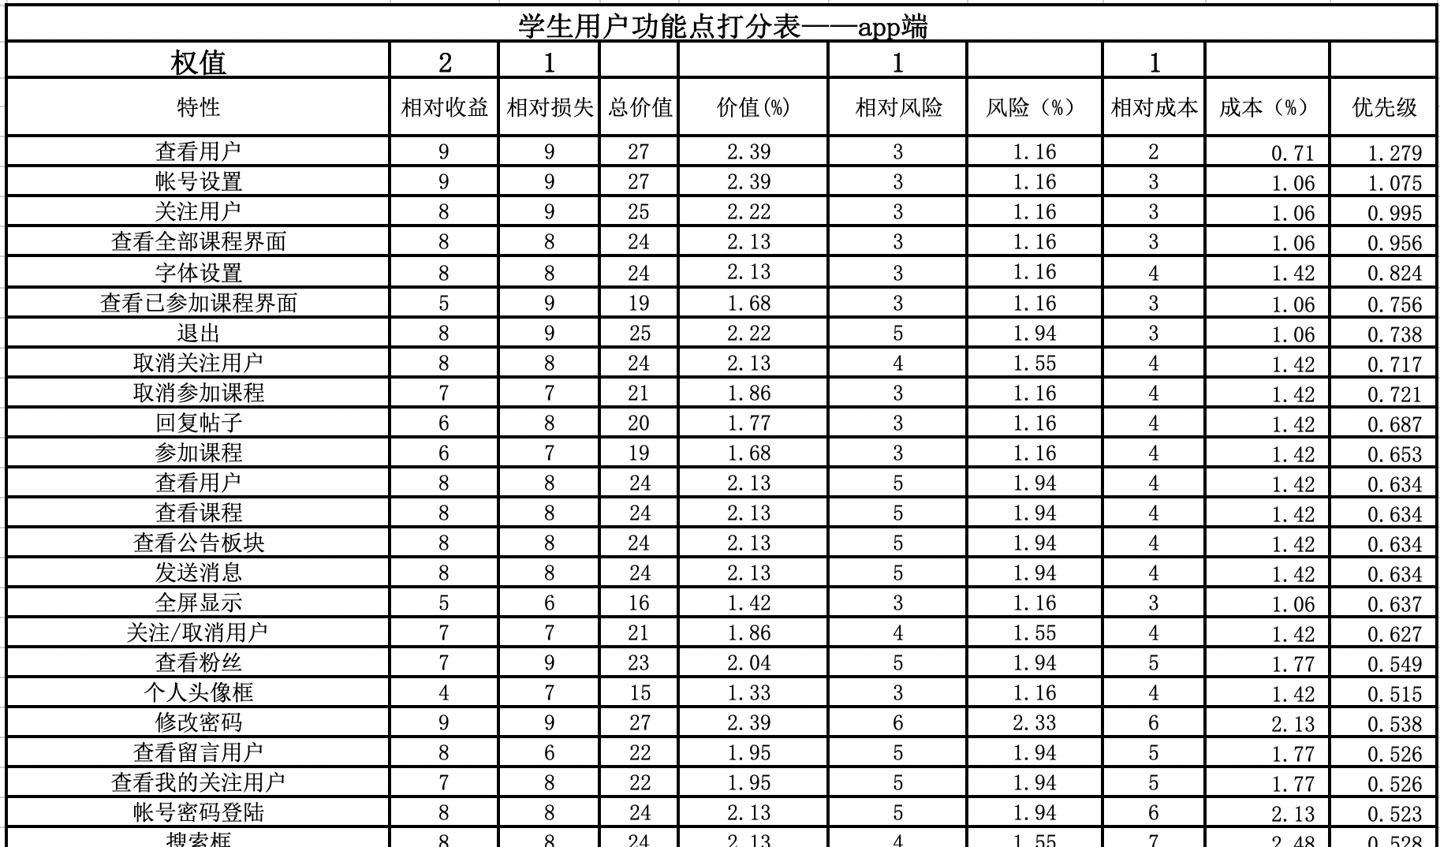
需求的获取和分析
需求优先级打分
学生用户功能点打分表（App端）

Slide 80

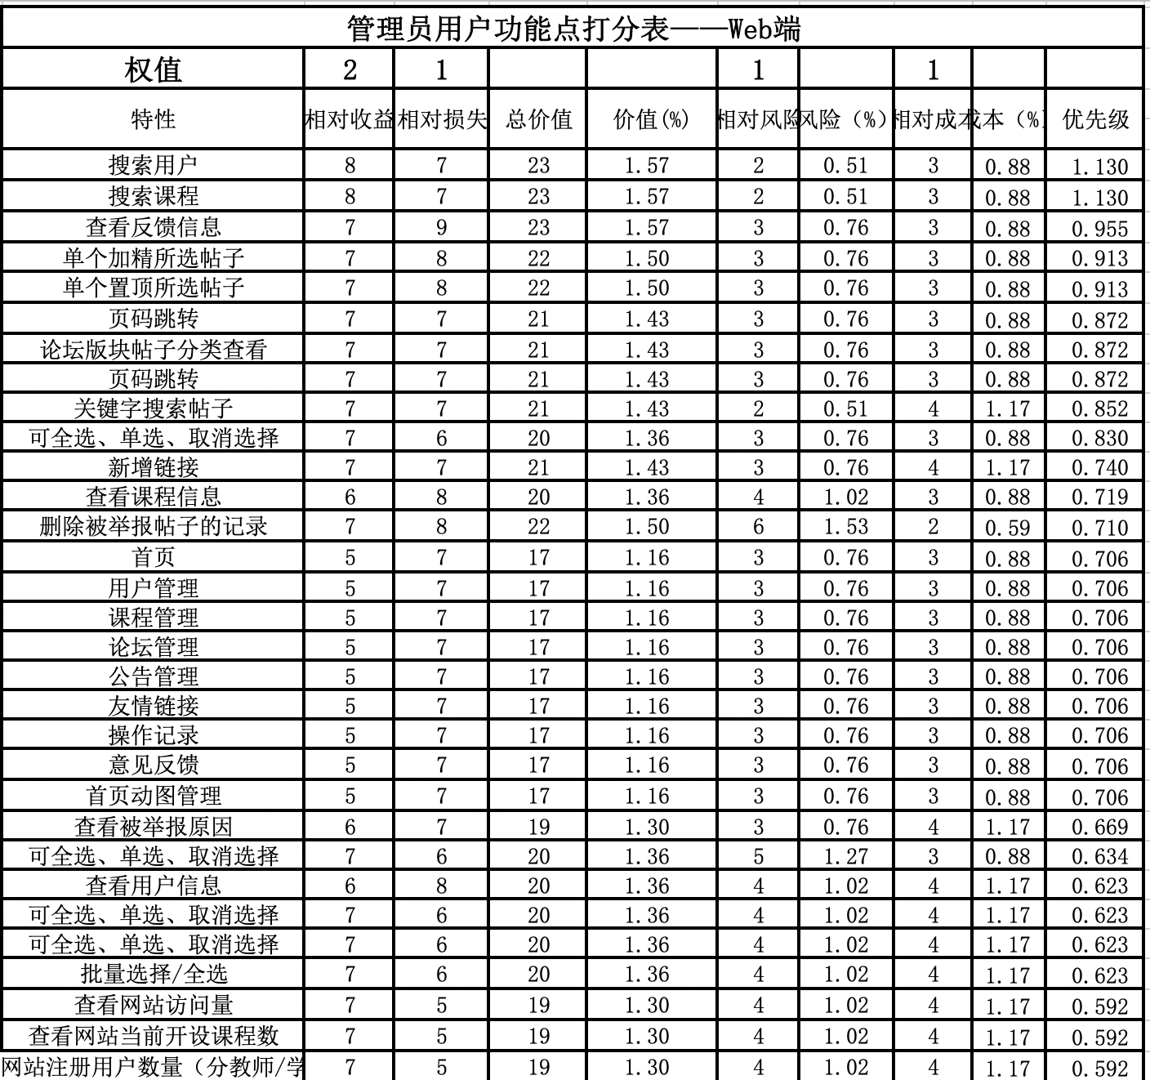
需求的获取和分析
需求优先级打分
管理员用户功能点打分表

Slide 81

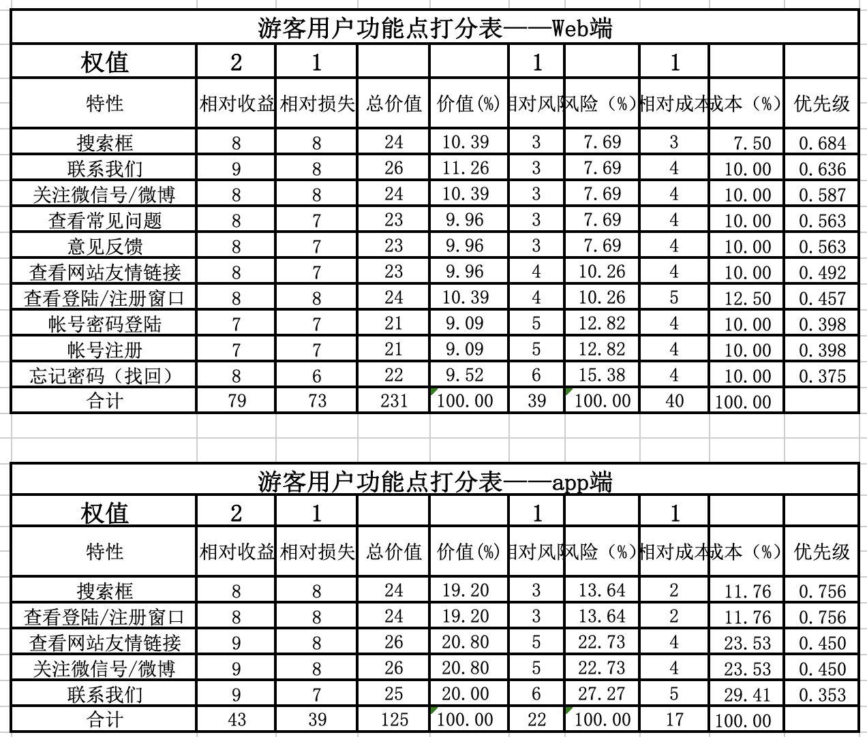
需求的获取和分析
需求优先级打分
游客用户功能点打分表

Slide 82

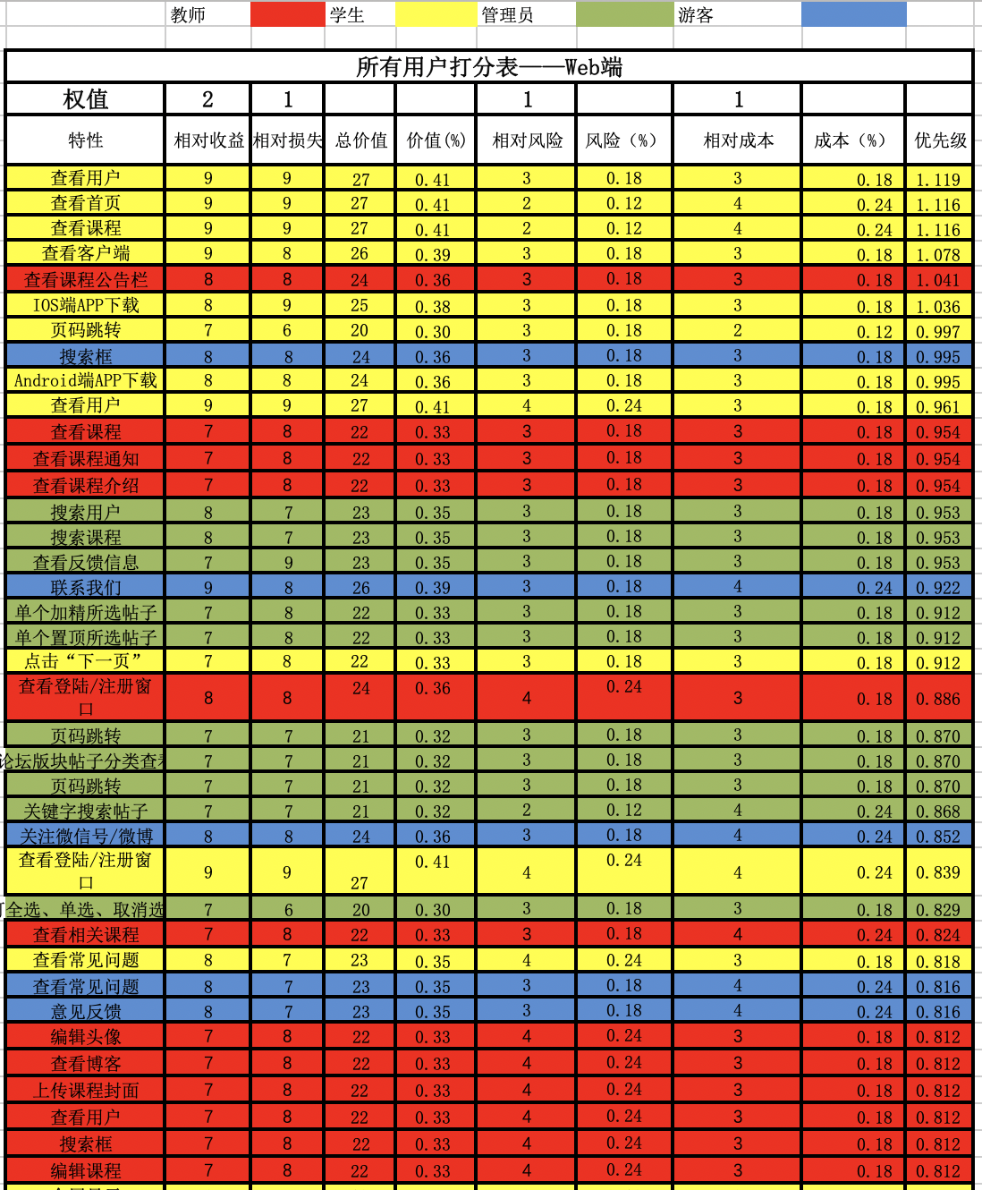
需求的获取和分析
需求优先级打分
所用用户需求优先级排序（Web端）

Slide 83

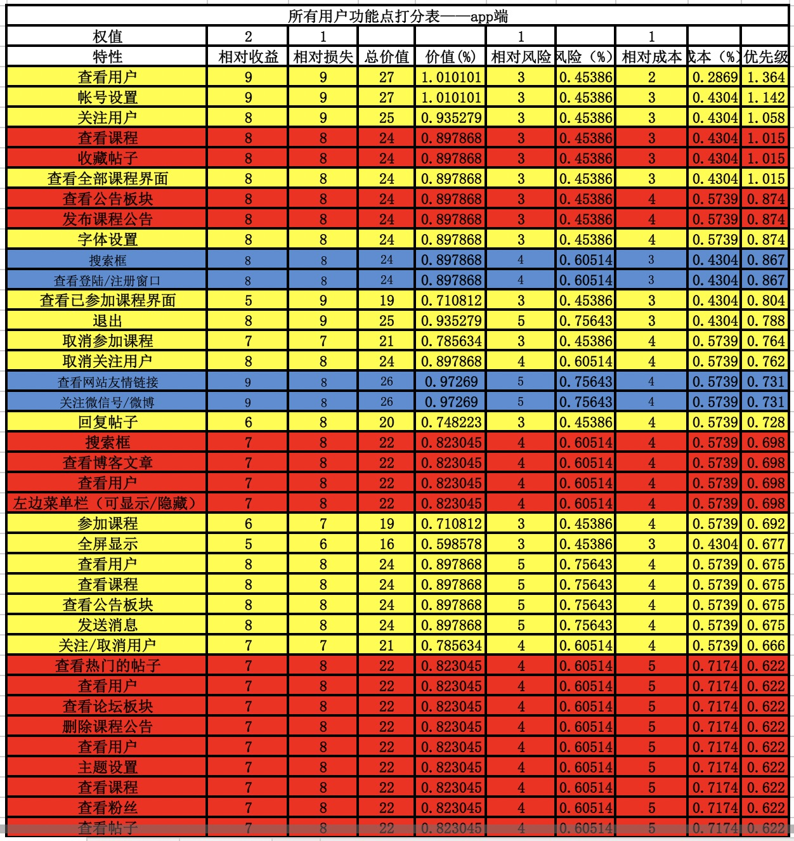
需求的获取和分析
需求优先级打分
所用用户需求优先级排序（App端）

Slide 84
需求规格说明

Slide 85
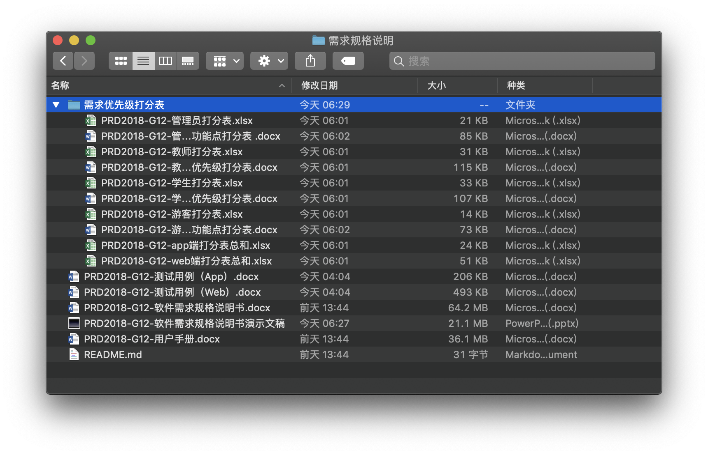
需求规格说明

Slide 86

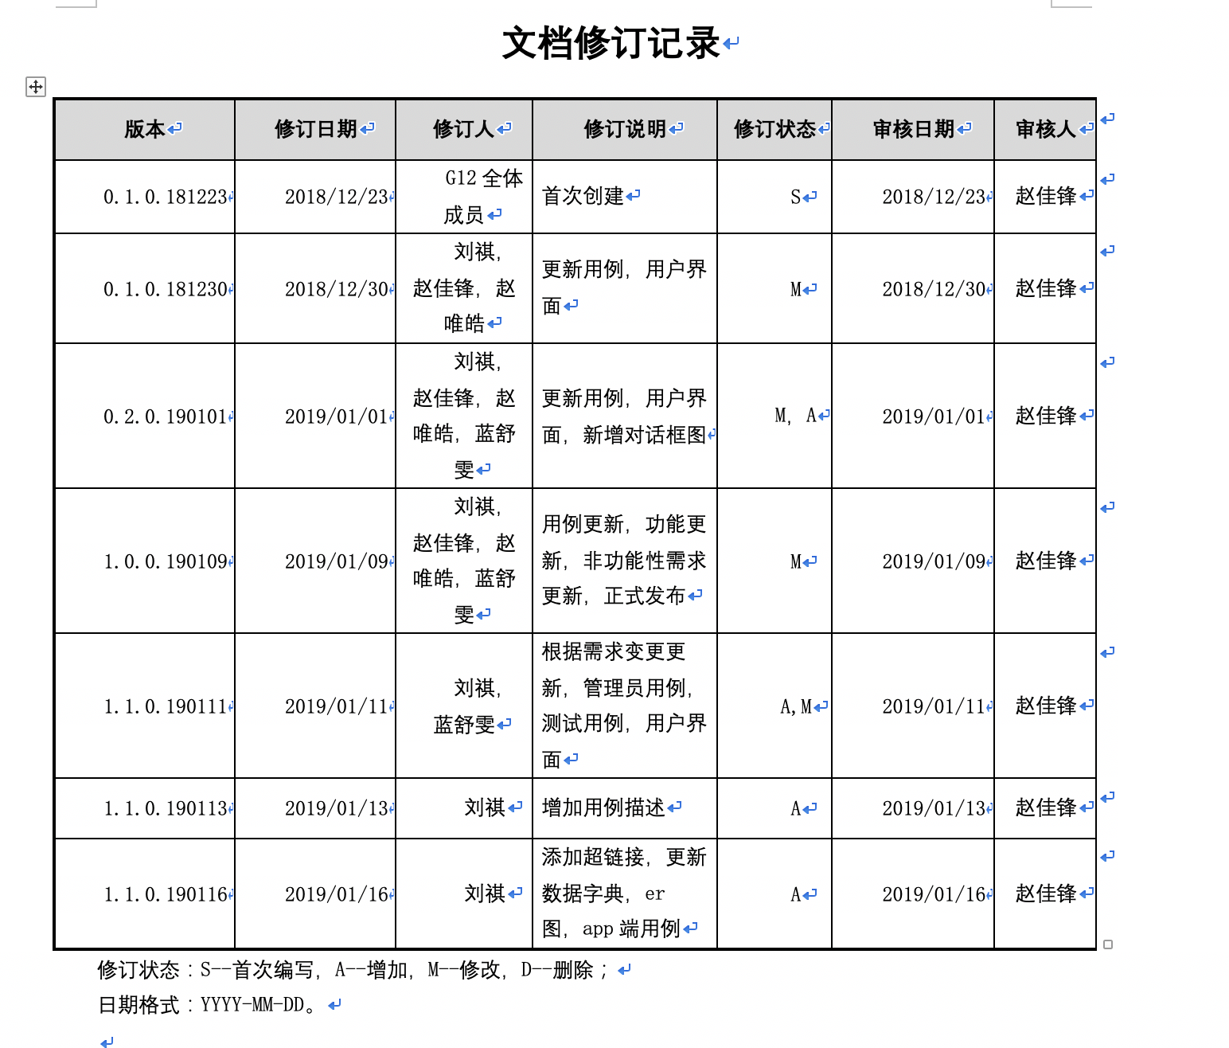
需求规格说明

Slide 87

需求规格说明
数据字典

Slide 88

需求规格说明
数据字典

Slide 89


需求规格说明
数据字典

Slide 90

需求规格说明
ER图

Slide 91
需求规格说明
运行环境
类型 | 属性
CPU | 4核
主频 | 3.3GHZ
内存 | 32G
硬盘 | 512G固态硬盘
带宽 | 1Gbps
网络环境 | 浙江大学城市学院校园网（L2TP）
部署位置 | 浙江大学城市学院理科楼4号楼机房
服务器

Slide 92
需求规格说明
运行环境
项目 | 要求
硬件设备 | IOS系统手机、Android系统手机、能使用浏览器的PC机
操作系统 | Windows 7/8/10，MacOS，IOS，Android
浏览器 | FireFox，Internet Explorer，Chrome等
网络环境 | 可连接至互联网
客户端

Slide 93

需求规格说明
UML图例
游客访问论坛模块的状态机图

Slide 94

需求规格说明
UML图例
论坛模块组件图

Slide 95
需求规格说明
测试用例
 | 个数 | 占比（%）
教师 | 164 | 42
学生 | 133 | 34
管理员 | 85 | 22
游客 | 11 | 3
总计 | 393 | 100
*主要采用了兼容性测试和黑盒测试的边界值分析方法，错误推测法
统计表

Slide 96

需求规格说明
测试用例
学生发布帖子

Slide 97

需求规格说明
测试用例
管理员将查看意见反馈信息标为已读

Slide 98


需求规格说明
用户手册
当教师需要新建课程公告

Slide 99

需求规格说明
用户手册
当教师需要新建课程公告

Slide 100


需求规格说明
用户手册
当学生需要下载课程资料

Slide 101


需求规格说明
用户手册
当学生需要下载课程资料

Slide 102


需求规格说明
用户手册
当管理员编辑论坛帖子分类

Slide 103

需求规格说明
用户手册
当管理员编辑论坛帖子分类

Slide 104


需求规格说明
用户手册
当管理员编辑论坛帖子分类

Slide 105


需求规格说明
用户手册
当游客想要查看客户端模块

Slide 106






需求规格说明
内部评审
第一次内部评审记录

Slide 107






需求规格说明
内部评审
第二次内部评审记录

Slide 108
需求管理

Slide 109

需求管理

Slide 110
需求管理
变更控制委员会
姓名 | 职称 | 微信 | 电话 | 邮箱
刘向辉 | CCB主席 | Slxxxxy | 13073658172 | 31601401@stu.zucc.edu.cn

Slide 111


需求管理
需求变更申请报告

Slide 112


需求管理
CCB 主席确认同意变更

Slide 113


需求管理
需求管理工具

Slide 114


需求管理
需求管理工具
需求导入

Slide 115


需求管理
需求管理工具
需求导入

Slide 116


需求管理
需求管理工具
需求导入

Slide 117


需求管理
需求管理工具
教师用户需求跟踪矩阵

Slide 118


需求管理
需求管理工具
学生用户需求跟踪矩阵

Slide 119


需求管理
需求管理工具
管理员用户需求跟踪矩阵

Slide 120


需求管理
需求管理工具
游客用户需求跟踪矩阵

Slide 121
需求管理
需求变更影响分析
变更类型 | 变更数量 | 变更占比
添加的条目数量 | 1 | 1.67%
修改的条目数量 | 0 | 0.00%
删除的条目数量 | 0 | 0.00%
合计 | 1 | 1.67%

Slide 122


需求管理
需求变更影响分析

Slide 123
需求管理
需求变更影响分析
变更请求id | CR-1
标题 | 关于管理员要求后台添加管理编辑网站首页动图的功能可能带来的影响分析报告
描述 | 管理员要求后台中心添加管理编辑网站首页轮播图的功能
评估人 | 刘祺
准备日期 | 2019/1/8
预估总时间： | 8.8工时
预估排期影响： | 2天
其他成本影响 | 3050.96元（人均工资69.34（元/小时）,5人工作8.8小时）
其他受影响的组件 | 无
其他受影响的任务 | 用例，界面原型，对话框图，活动图，用户手册，软件需求规格说明书，测试用例 。
生命周期成本问题 | 项目人工成本增加3050.96元
依赖性影响 | 影响查看管理员界面侧边栏（新增一项动图管理），被影响需求数量1，影响比例1.67%。
需求变更分析影响报告

Slide 124
未来计划

Slide 125

未来计划

Slide 126
未来计划
系统设计与实现计划
输出文件
《概要设计文档》
《详细设计文档》
《测试计划文档》
《内部接口文档》
《源代码清单》
应用安装包(Android端)
AppStore安装路径(IOS端)
软件工程系列课程教学辅助网站网址（Web端）

Slide 127
未来计划
系统设计与实现计划
验收标准
设计阶段：
《概要设计文档》与《详细设计文档》可以被开发人员理解、开发。
实现阶段：
服务器可以在满足需求中规定的硬件环境下搭建且稳定运行。
可以用几个主流浏览器（IE浏览器、Firefox浏览器、Chrome浏览器）上访问到软件工程系列课程教学辅助网站，且有足够的兼容性，使用没有异常。
软件工程系列课程教学辅助网站的Andriod端可以在Android5.0及以上版本中安装且稳定运行。
软件工程系列课程教学辅助网站 IOS端可以在iOS7及以上版本中安装且稳定运行。

Slide 128

未来计划
系统设计与实现计划
工作任务分解

Slide 129
未来计划
安装部署计划
任务 | 任务组织 | 描述
制定计划 | PRD2018-G12小组 | 对服务器端以及客户端的安装环境进行描述和指定，部署步骤的描述，安装配置步骤的描述，相关人员的指定和任务安排，培训计划的指定
配备安装人员 | PRD2018-G12小组 | 对指定的人员进行实际的分工安排
培训活动的计划和指导 | 开发人员 | 对相关人员进行培训指导
环境部署设备购入及准备 | PRD2018-G12小组 | 对服务器环境安装可能涉及到的设备进行采购和准备
校内服务器环境部署及配置 | 开发人员 | 按照计划中对项目的服务器进行部署和测试
将系统迁移至服务器 | 开发人员 | 将系统实际部署在服务器端
部署验证与测试 | 开发人员，测试人员，用户 | 对迁移完成的系统进行运行测试，调配系统，并对调整完的系统进行测试

Slide 130




未来计划
测试计划

Slide 131
未来计划
培训计划
序号 | 培训内容 | 培训对象 | 培训方式 | 培训地点 | 培训课时 | 培训人
1 | “软件工程系列课程教学辅助网站”的总体认识 | G12-小组全体成员 | 由项目下达者在上课期间进行介绍（内训） | 理4-221/ 理4-530 | 7课时/周 （45分钟/课时） | 项目下达者
2 | G12-小组岗位职责培训 | G12-小组全体成员 | 由项目下达者在上课期间进行培训（内训） | 理4-221/ 理4-530 | 7课时/周 （45分钟/课时） | 项目下达者
3 | G12-小组使用工具安装与使用培训 | G12-小组全体成员 | 由项目经理进行介绍（内训） | 理4-532/图书馆一楼 | 每当有新工具需要使用时将会使用一小时（可根据具体情况变化）进行培训 | 项目经理或项目经理安排的其他对工具较为熟练的成员
4 | G12-小组课程基础知识培训 | G12-小组全体成员 | 由项目下达者在上课期间进行介绍，项目经理在课后，不知自学巩固任务 | 理4-221/ 理4-530/ 各自自学的场所 | 7课时/周 （45分钟/课时） | 项目下达者/项目经理
开发组织内部培训方案

Slide 132
未来计划
培训计划
序号 | 培训内容 | 培训对象 | 培训方式 | 培训地点 | 培训课时 | 培训人 | 备注
1 | “软件工程系列课程教学辅助网站”的总体认识 | 全体用户代表 | 以开会的模式进行培训 | 图书馆讨论区 | 1小时 | G12-小组
2 | 《用户手册》的使用 | 全体用户代表 | 以开会的模式进行培训 | 图书馆讨论区 | 1小时 | G12-小组
3 | 关于“管理员”的职责和“管理员功能模块”的使用 | 管理员 | 以开会的模式进行培训 | 理4-530 | 1小时 | G12-小组
4 | 关于“教师功能模块”的认识和使用 | 教师代表 | 以开会的模式进行培训 | 理4-504 | 1小时 | G12-小组
5 | 关于“学生功能模块”的认识和使用 | 学生代表 | 以开会的模式进行培训 | 弘毅1-614 | 1小时 | G12-小组
用户培训方案

Slide 133
未来计划
现在通知你们小组，在接下来的三个月中完成教师提出的移动课堂助理的需求，怎么做？

Slide 134
未来计划
针对于教师新提出的移动课堂助理需求，我们将会先进行对该需求的可行性分析，其次根据结果判断；若不可行，则进行驳回处理；若可行，则对其进行原型制作及展示；通过和教师的具体需求确认和变更，概要设计，进行详细设计及系统编码；最后完善移动课堂助理，系统测试，给教师展示最终成品。
开发工具：ProcessOn、墨刀、Android Studio、Junit、H5builder、Eclipse

Slide 135
未来计划
阶段名 | 时长 | 负责人
可行性分析 | 2天 | 赵唯皓
原型制作及展示 | 10天 | 陈铭阳、蓝淑雯
需求确认 | 5天 | G12全员
概要设计 | 4天 | 赵佳锋
详细设计 | 10天 | 陈铭阳、刘祺
系统编码 | 35天 | 赵唯皓、赵佳锋、陈铭阳、刘祺
系统测试 | 20天 | 赵唯皓、赵佳锋
最终成品展示及提交 | 3天 | G12全员

Slide 136
团队建设

Slide 137
团队建设
形式：聚餐
地点：中大银泰炉鱼
时间：2018-10-12
参加成员：G12全体成员
团建目的：熟悉组内其他成员，增进关系，增强团队凝聚力和团队融合度,提高团队间熟悉感和协助能力,在紧张的工作中等到放松,能够更好的完成日常工作。
团建成果：达到预期成果。

Slide 138




团队建设

Slide 139

团队建设
形式：聚餐
地点：中大胖哥俩
时间：2018-12-16
参加成员：G12全体成员
团建目的：增强团队凝聚力和团队融合度,提高团队间熟悉感和协助能力,在紧张的工作中等到放松,能够更好的完成日常工作。
团建成果：由于项目经理被口碑双十二优惠蒙蔽了双眼。导致没有考虑到组员的忌口，整体效果不佳。
$
$

Slide 140




团队建设

Slide 141
项目总结

Slide 142
项目总结
团队总体总结
首先，对于一个项目来说，项目经理的选择是非常重要的。本团队在项目开始时，对于项目经理的选择过于草率了，导致项目经理也很难马上进入自己的角色和状态当中，好在后来项目经理及时进行了自身的调整，承担起了这份责任。
另外，我们也感受到，沟通管理是项目管理当中非常重要的一部分，无论是项目团队的内部沟通还是与客户和用户代表之前的沟通都是不可或缺的。我们在项目的初期就是由于没有和用户代表和客户及时进行需求的确认，所以导致了后来项目出现了一定程度的延期。至于项目团队内部的沟通，我们偶尔会遇到无法联系到项目团队人员的情况，说明我们在内部沟通上也没有进行适当的管理。
文档的编写在整个项目当中是非常重要的工作。通过这次项目，我们发现，在编写文档之前，一定要对文档中的一些标准进行统一，不然的话就会出现文档当中的内容风格凌乱的问题，这样一来又会造成返工，加大工作量，导致项目无法正常进行。

Slide 143
项目总结
个人总结
刘祺
大学生涯中首次担任领导的职位，没想是这么高强度的教学活动。一开始感觉很无助，有不明白的地方也不知道问谁，后来渐渐明朗，领导团队的方法和形式在一次次ddl下也逐渐有了点样子。当然还是存在很多不足，比如没有及时分配界面原型的任务，导致整个项目陷入界面原型的瓶颈，没有趁早安排用户访谈导致进度滞后，界面的不断改动导致用户手册，用例，测试用例，和分析模型的不断返工。也没有及时地设定用例和测试用例的规范，过度信任组员可以互相协调好，增加了整合文档的工作量。没有了解清楚组员的忌口，导致其中一次团建效果不太成功。

Slide 144
项目总结
个人总结
刘祺
与其说这是一门课程，还不如说是一次深刻的实践。之前每天一回国“规范”是这么困难。还有在这个学期的学习中深刻的体会到的团队合作的重要性，还有团队的积极沟通和融洽的关系对项目的重要意义。只有良好的进行沟通，项目才能得以顺利且高效的开展，才能调动每一个成员的积极性。还有就是通过这个学期深刻地体会到了实践规划的重要性，只有规定好每一项任务的ddl，才能掌控好项目的进度，虽然我们总是赶工，但最终都还是可以在ddl前完成任务的，最后，我很感谢杨枨老师和侯宏伦老师在这个学期里花费的时间和精力，还有感谢我的组员们都能乖乖听话，让我第一次当组长就还算顺利地挺过了这个学期。

Slide 145
项目总结
个人总结
陈铭阳
本项目当中的配置管理是由我负责的，但是由于一开始对于工具的不熟练以及不理解，导致我们团队的配置管理出现了一定的问题。还好在项目进行的过程当中我们及时发现问题，并且解决了。通过这个错误，我认识到不应该因为对技术工具感到陌生就去逃避，而是应该去深入了解和学习，而且你在团队当中所犯下的错误不是由你一个人承担的而是整个团队去承担的，所以这种恐惧在团队意识下应该是微不足道的，为了整个团队，也应该硬着头皮去做好。
另外我在项目当中还负责原型界面的绘制。通过这个项目，我发现界面不仅需要美观，易用和实用也很重要，或者说更加重要。优秀的界面设计人员应该在易用和美观之间找到平衡点，当然前提条件是，要通过用户代表的确认。
还有一点很重要的我觉得就是团队内部的沟通。上个学期在软件工程导论课上，我们项目小组就是因为团队内部沟通管理做的不好，所以导致后来项目的严重延期。这个学期虽然在团队当中的工作很辛苦，但是团队中的氛围还是非常和谐融洽的。

Slide 146
项目总结
个人总结
赵佳锋
在一个又一个文档中，在一次又一次修改中，在一次又一次的评审中，深刻理解了项目是一个团队的事，一个人是难以完成一个项目的。而且人多，不一定成事，或许会起到反效应，只有良好的沟通管理，组员之间有较好的凝聚力，才能够不断的推动项目的前进。
在文档的多次返工中，我深刻理解了规范的重要性，一开始就要有规范，小组开始作业前找好规范，统一好规范能避免大部分的无效工作，提高效率，有利于推动项目进度的进展。
项目中关键路径上的延迟会导致项目整体的延迟，影响很大，比如我们这届的需求计划的评审延时了1到2周导致后续任务也延迟了，为了完成项目任务，不得不进行赶工，熬夜是小意思，有的时候不得不通宵赶工才行。
这学期的学习让我深刻认识到了自己作为软件工程学生的不足，说是软工的，但关于软工方面的思想，知识还很薄弱，不是一个合格的软件工程学子，在往后的日子里，需时刻牢记自己应该做到怎样才能称的上是合格的，步入社会是有用的。

Slide 147
项目总结
个人总结
赵唯皓
通过本学期的软件需求和IT项目管理课程，我了解到完成一个完整的项目是一件非常艰巨的任务，从开始计划到结束，工作量非常大，不是几个人就能完成的事情，更不可能靠一个人能做完，当然，如果只是做简单的项目或者不用完整的执行所有过程应该还是可以的。
从中我也了解到，如果按照常规的完整的过程来完成一个项目是一件非常繁杂和不聪明的方法，里面有太多重复和返工的事情，效率之低下令人惊叹，这也是我有史以来觉得效率最低的一次工作，虽然总体完成的量也是最大的，但这的确不让人感到欣慰，反而这是一件自己极其需要反思和借鉴的事情，这个项目最终结果也许做的非常完整，但我不认为这个项目很成功。失败的原因有很多，从杨枨老师的课程安排问题开始，首先就应该开始项目的计划和安排，而不是UML的介绍开始，这样直接导致了项目的开始延期；其次是中途课程上连续三周课程对计划的评审，我认为课上评审应该只是作为其他组评审的示例和规范，而并不是用来全部评审和重评的，事实上这也导致了项目的又一次延期两星期。

Slide 148
项目总结
个人总结
赵唯皓
再分析下小组内，对于任务的安排非常不合理，举例如组内将原型设计和用例图，用例文档全部并行执行，这导致重复返工，无论是质量上还是数量上都非常庞大，原型的设计也是一个人，导致进度缓慢，延后了后续工作，最终工期紧张；其次，格式不统一，因为一个文档是分配给了多人写，导致格式上的不统一，虽然后来有规定，但这不能保证一定能统一，个人意见是像重复性很高的文档，可以只分配给一个人写，这样不仅可以减少工作量，还能保证格式的统一，重复性低的文档就可以考虑多人合作，即使格式不统一，最多也只是几个大标题进行修改。

Slide 149
项目总结
个人总结
赵唯皓
再分析个人的问题，由于不喜欢使用微信，手机也喜欢静音，导致经常没有看见组内的讨论，这引起了一系列的麻烦，也一定程度影响了自己的工作进度，在文档编写上也不严谨，基本按照自己的格式来，导致和作编写的文档格式上不统一，在画各种图上也是不确定最初的样例，导致更改了很多次，画了很多版本，增加了非常多的不必要工作量。
当然项目还是有很多令人收获和值得赞赏的地方，但本人不喜欢讨论这些，因此不再赘述，只要知道了那些不足的地方以及改正的方法，就是对自己最好的褒奖。
项目已经临近尾声，这是一个结束，也是一个新的开始，让以后的项目尽量避免可避免的错误，做到最好。

Slide 150
项目总结
个人总结
蓝舒雯
同上个学期相比，这周的课程虽然少了代码的实现，却不见得轻松多少。由于整个项目进度落后了2周，在项目截止的最后几周，经常熬夜通宵赶工。在这个学期和上个学期，我都领了画界面的任务。上个学期用的是RP，画完确认了一次就差不多了，没怎么修改。这个学期用墨刀画的管理员界面，中间反反复复地确认，修改，花了很多时间。同上个学期的界面相比，这次的界面更注重逻辑，也更加细致。由于其它的任务，更多小细节，比如动画效果什么的没有时间好好研究，算是小遗憾吧。除了界面，这个学期还有许多新的体验。刚接触到UML图的时候并不是很能理解为什么要画那么多的图，后来在画图的过程中发现的确有的时候用图表达比用文字表达更清晰易懂。除了这些还有很重要的一点感想，就是，一定要按照预定的时间完成进度！一定一定！延后真的很痛苦！需求确认也是真的很重要，最好在开发之初了解需求的时候就确认好方向和一些细节。今天这个要求明天那个要求后天再换回来，改来改去的很浪费时间和精力。

Slide 151
项目总结
项目经理对组员的评价
姓名 | 评价
陈铭阳 | 完美主义，审美出众，做事认真负责，团队交流积极踊跃，再各个方面给组长提供帮助。但对美的过度追求导致只能由他一人完成除管理员外的界面原型，成为项目进展的瓶颈。界面的不断更新导致其他文档的不断返工。
赵佳锋 | 工作认真仔细，注重细节，学习能力较强，面对繁琐的任务很有耐心，不抱怨。团队交流不够积极，偶尔失联，工作喜欢拖到最后，但总是能在规定时间内给出不错的成果。
赵唯皓 | 善于解决技术难题，学习能力出众，工作质量优异，审核认真仔细，让人放心。但团队交流不积极，经常失联，不乐于表达。
蓝舒雯 | 为管理员界面原型的制作付出了很大的努力，成果较好。工作刻苦，团队内部交流积极，也善于主动向团队外部获取对团队有利的信息与帮助。但是偶尔会忽略一些任务分配的细节，导致赶工。

Slide 152
绩效评价

Slide 153
绩效评价
 | 刘祺 | 陈铭阳 | 赵佳锋 | 赵唯皓 | 蓝舒雯
每周绩效平均 | 93 | 93.3 | 92.2 | 91.7 | 92.4
项目计划 | 93 | 93 | 93 | 94 | 94
需求规格说明 | 84 | 93.5 | 79.5 | 82 | 85
需求变更 | 87 | 92 | 76.5 | 79.5 | 89
总评 | 89.3 | 93.0 | 85.3 | 86.8 | 90.1
*总评=每周绩效平均分*25%+项目计划绩效成绩*25%+需求规格说明绩效成绩*25%+需求变更绩效成绩*25%

Slide 154
参考文献

Slide 155
参考文献
1.C2-PRD-项目描述-2018
2.软件需求（第三版）
出版社：清华大学出版社
作者：Karl Wiegers ; Joy Beatty
国际书号：9787302426820
3.IT项目管理（第八版）
出版社：机械工业出版社
作者：Kathy Schwalbe;
国际书号：9787111582335
4.PRD2018-G12所有受控文档
5.PRD2018-G12访谈记录
6.PRD2018-G12内部评审记录

Slide 156

🙏🏼 谢谢大家！

Slide 157
🙏🏼 谢谢大家！

